Slide 1
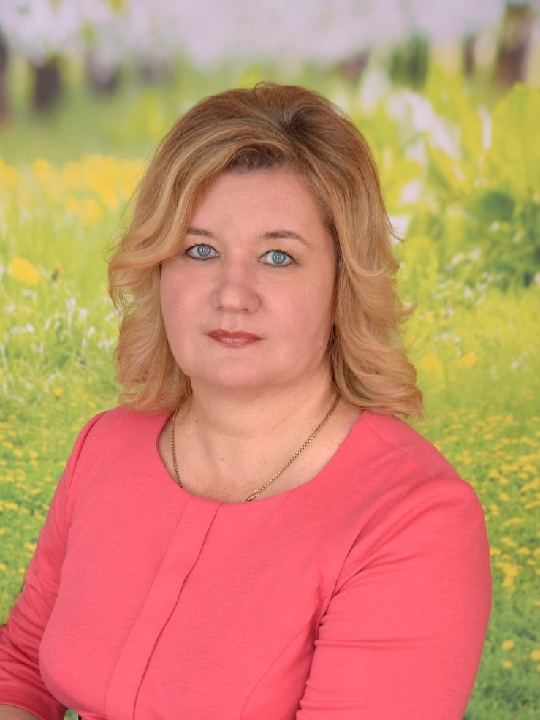
МИНИСТЕРСТВО ОБРАЗОВАНИЯ РФ ПОРТФОЛИО Суродиной Татьяны Владимировны, учителя-дефектолога муниципального дошкольного образовательного учреждения «Детский сад №91 компенсирующего вида» г.о. Саранск
Дата рождения: 23.06.1967 г.
Профессиональное образование: высшее, МГПИ им. М.Е. Евсевьева , 1989 г.
Специальность: «Дефектология (олигофренопедагогика с дополнительной специальностью логопедия)»
Квалификация: Учитель и логопед специальной (вспомогательной) школы. Олигофренопедагог дошкольных учреждений.
№ диплома и дата выдачи: ТВ №010145, 11 июля 1989г.;
Стаж педагогической работы (по специальности): 32 года;
Общий трудовой стаж: 32 года
Наличие квалификационной категории: высшая
Дата последней аттестации: 17 мая 2017 г. (приказ МО РМ от 22.05.2017 г. №428)

Slide 2
ПРЕДСТАВЛЕНИЕ ИННОВАЦИОННОГО ПЕДАГОГИЧЕСКОГО ОПЫТА учителя-дефектолога МДОУ «Детский сад №91 компенсирующего вида г.о. Саранск Тема: «Развитие внимания детей с ограниченными возможностями здоровья посредством дидактических игр и упражнений» https://ds91sar.schoolrm.ru/sveden/employees/11232/178391/

Slide 3
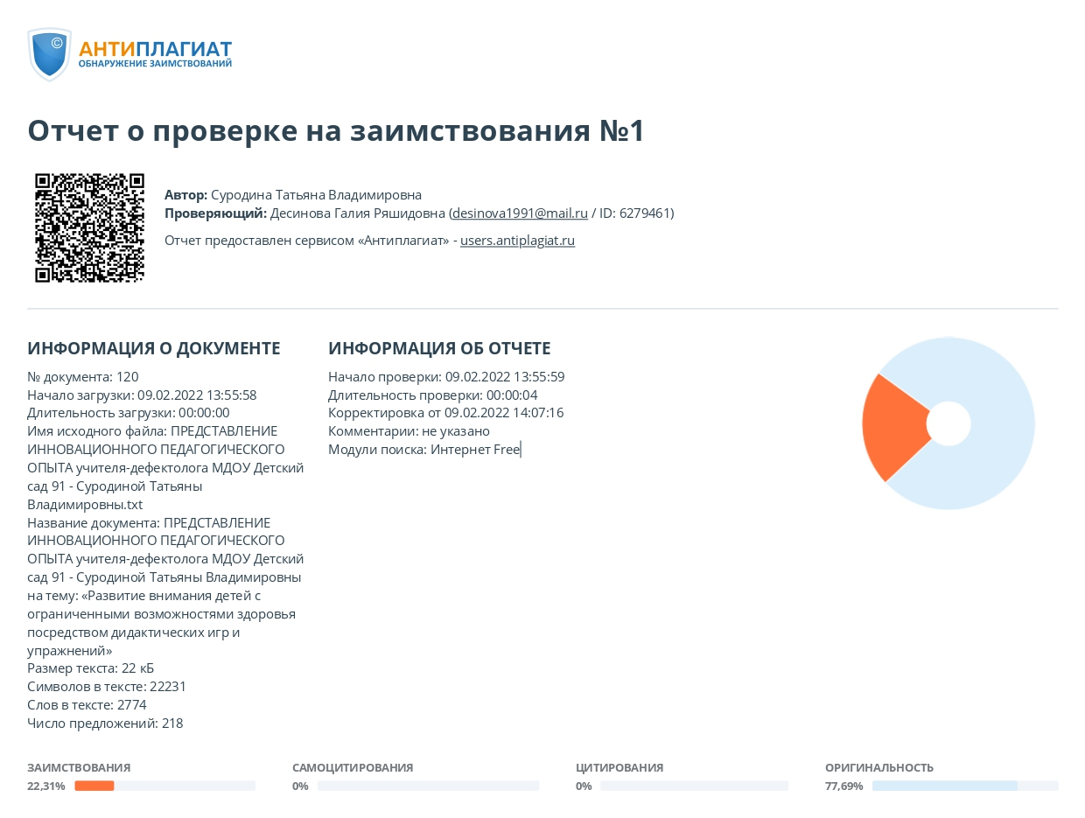

Slide 4
1. СООТВЕТСТВИЕ ДАННЫХ ПЕРВИЧНОГО ОБСЛЕДОВАНИЯ И ДИАГНОЗА ПЕРСПЕКТИВНОМУ ПЛАНУ ИНДИВИДУАЛЬНОЙ ИЛИ ГРУППОВОЙ КОРРЕКЦИИ

Slide 5
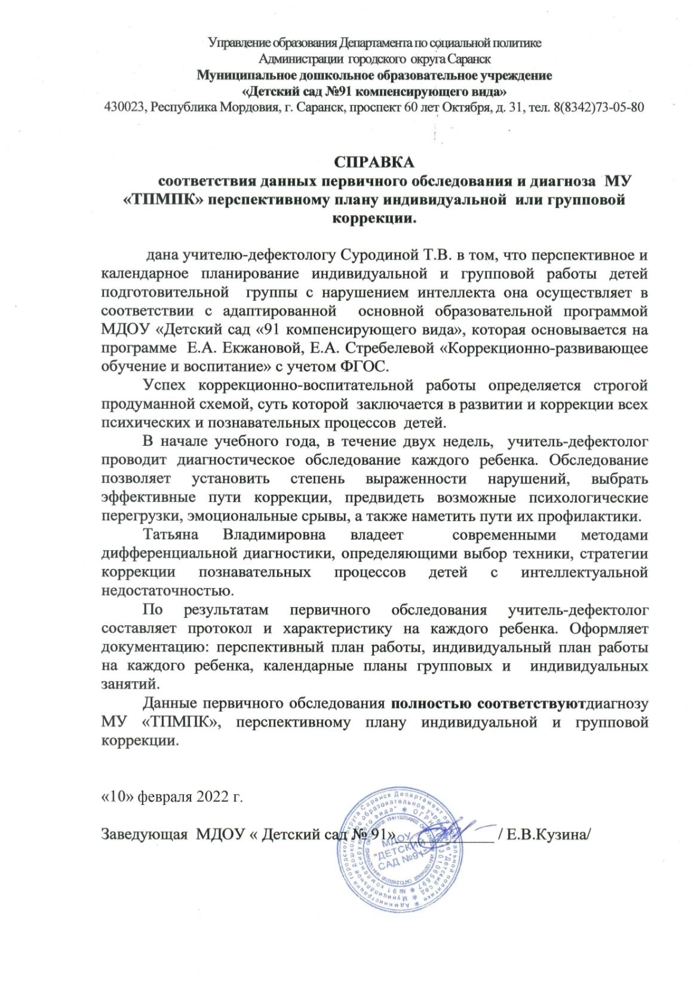

Slide 6
2. ДИНАМИКА ПРОДВИЖЕНИЯ ОБУЧАЮЩИХСЯ В СООТВЕТСТВИИ С ПЕРСПЕКТИВНЫМ ПЛАНОМ КОРРЕКЦИОННОЙ РАБОТЫ

Slide 7
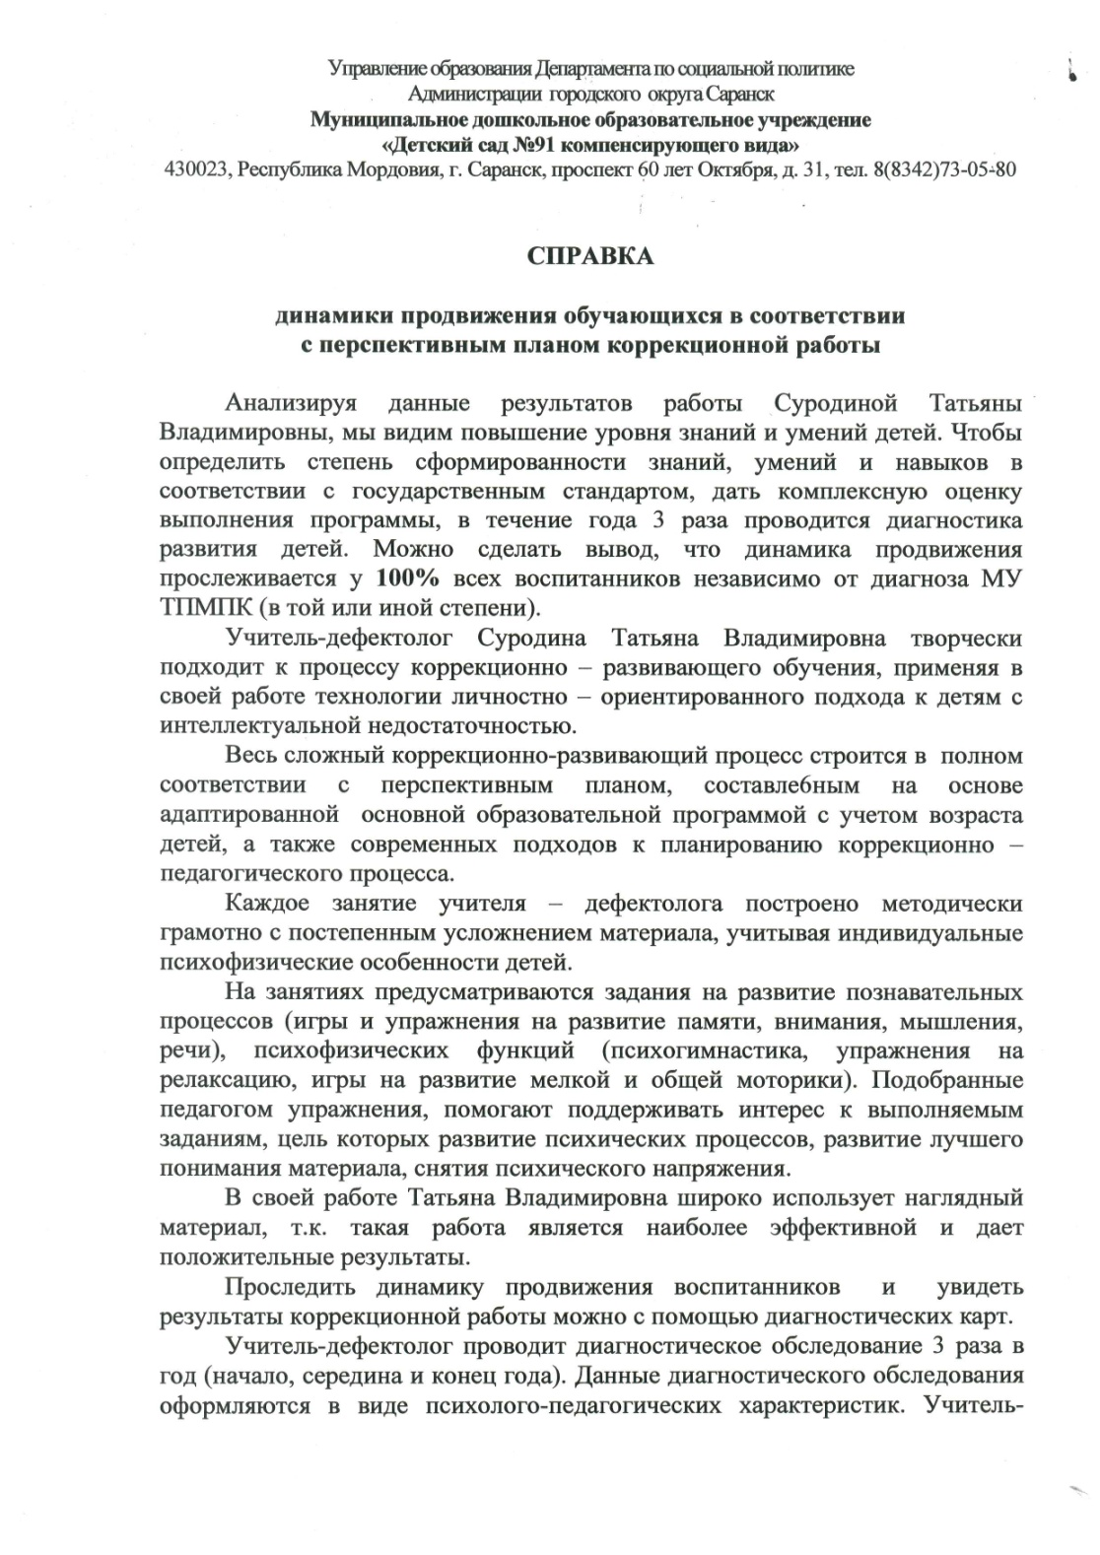
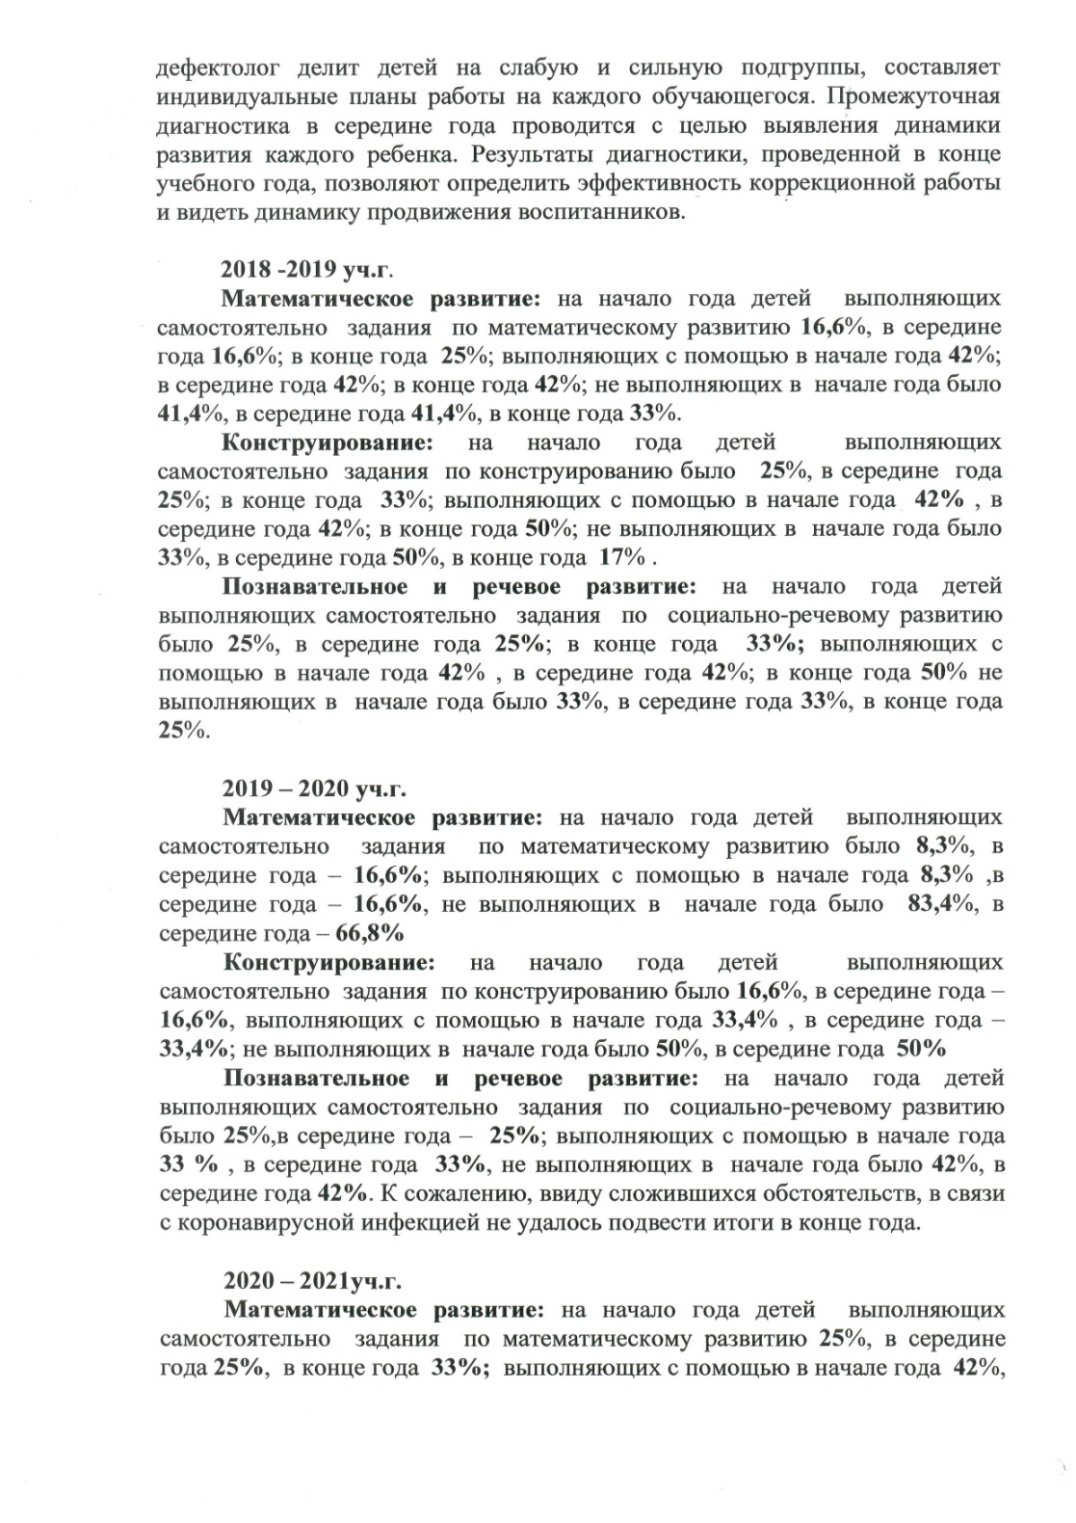

Slide 8
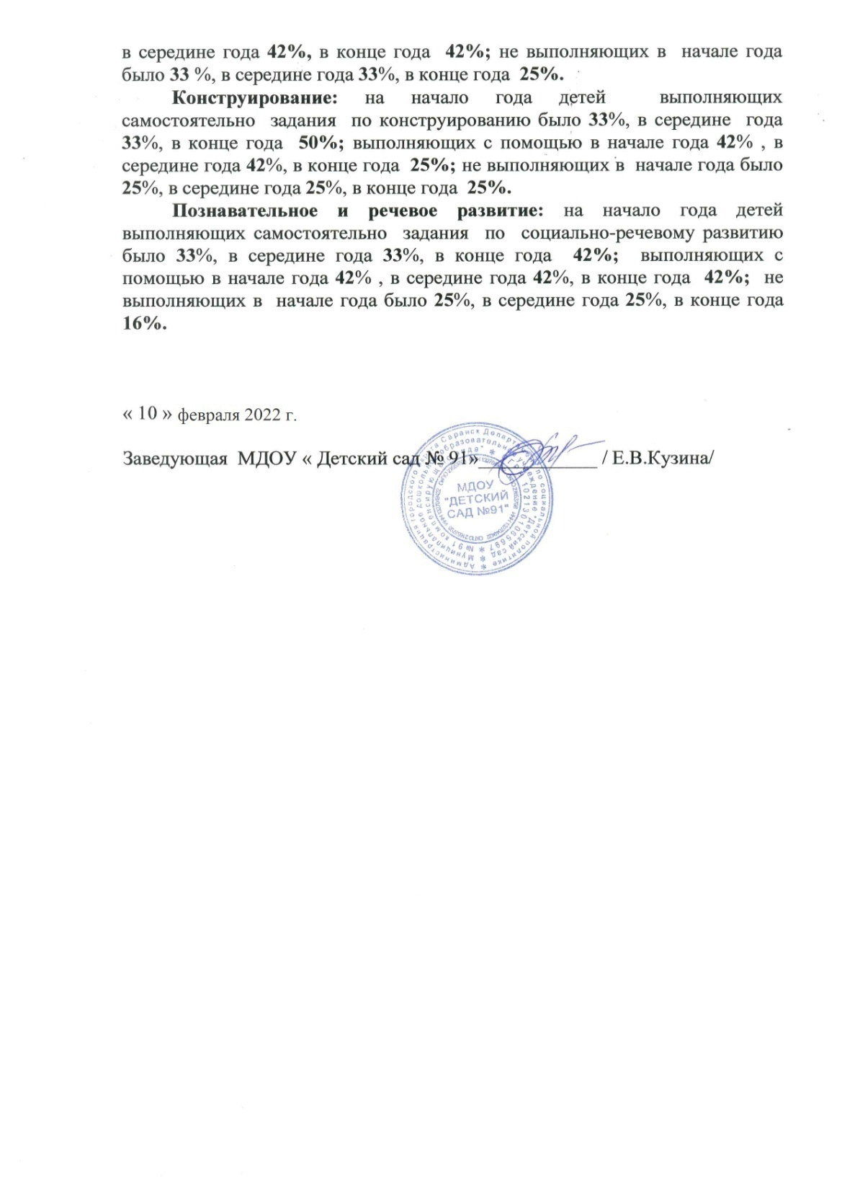

Slide 12
3. ВЗАИМОДЕЙСТВИЕ С РОДИТЕЛЯМИ

Slide 13
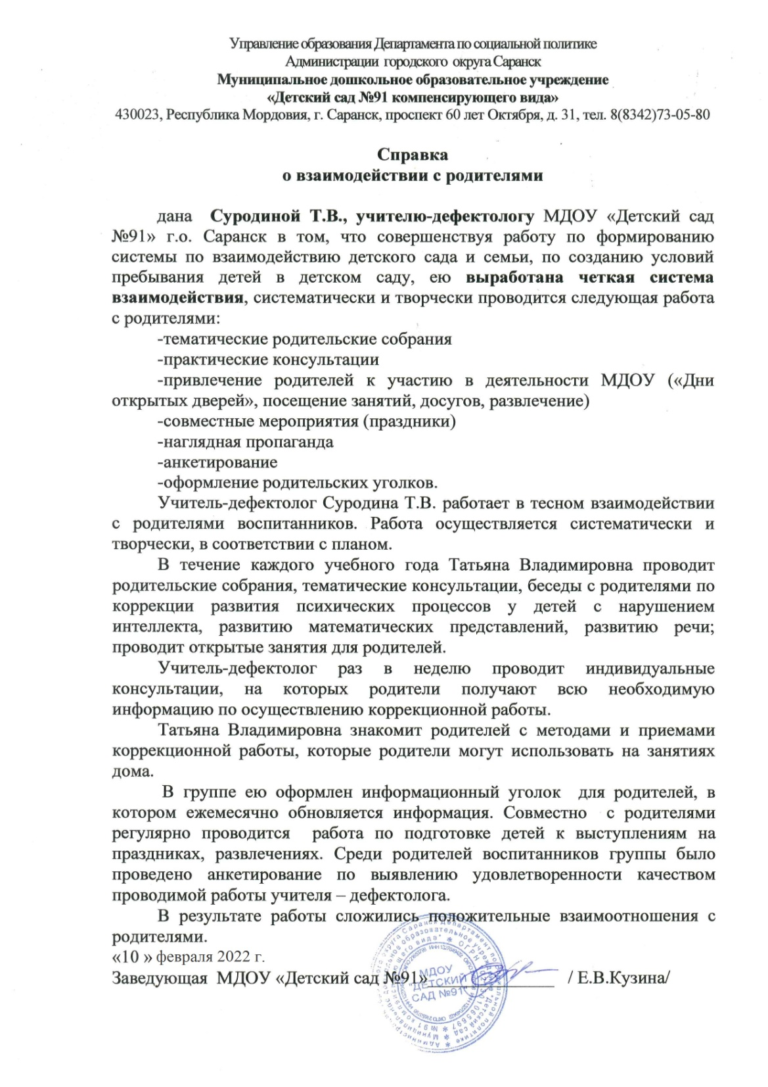

Slide 14
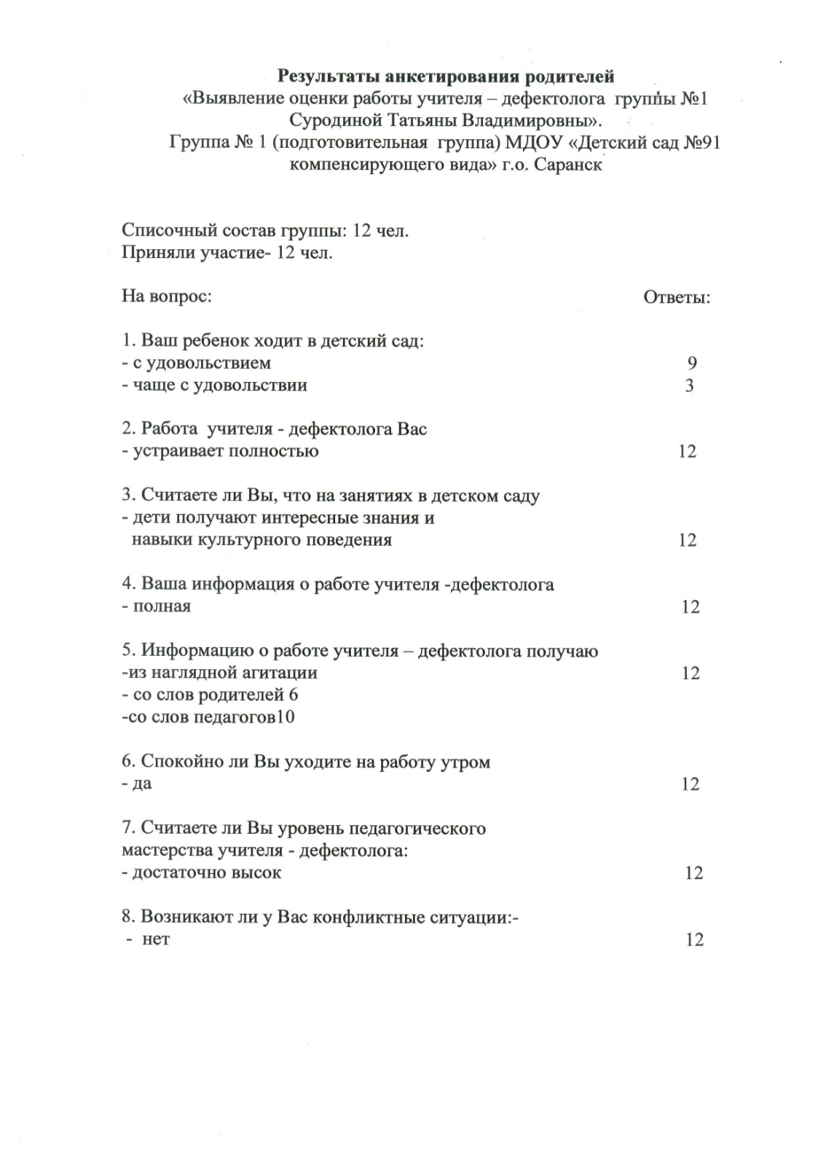
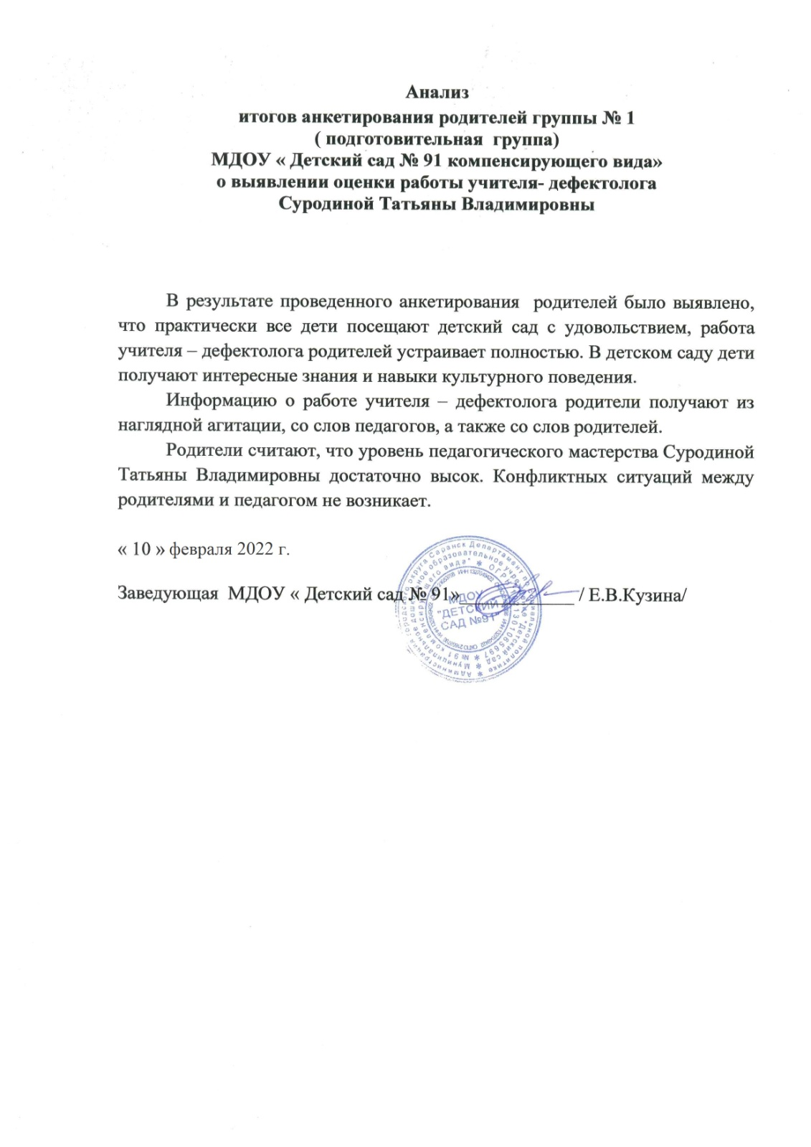

Slide 15
4. РЕЗУЛЬТАТЫ УЧАСТИЯ В ИННОВАЦИОННОЙ (ЭКСПЕРИМЕНТАЛЬНОЙ) ДЕЯТЕЛЬНОСТИ

Slide 16
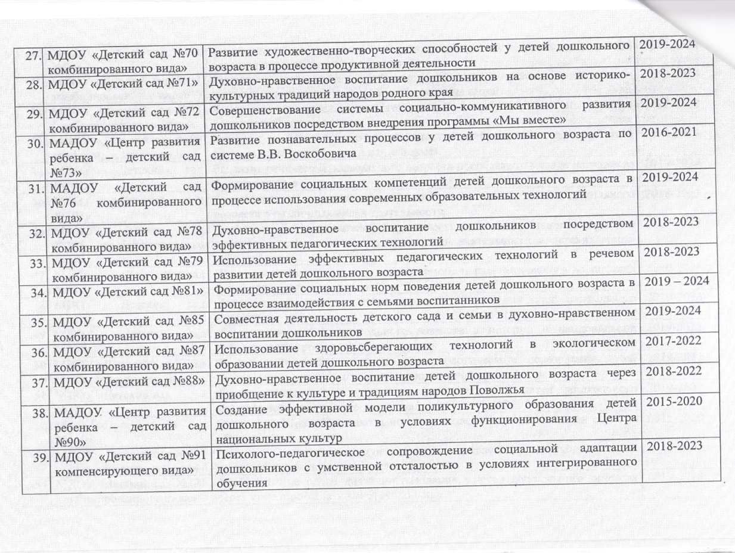

Slide 17
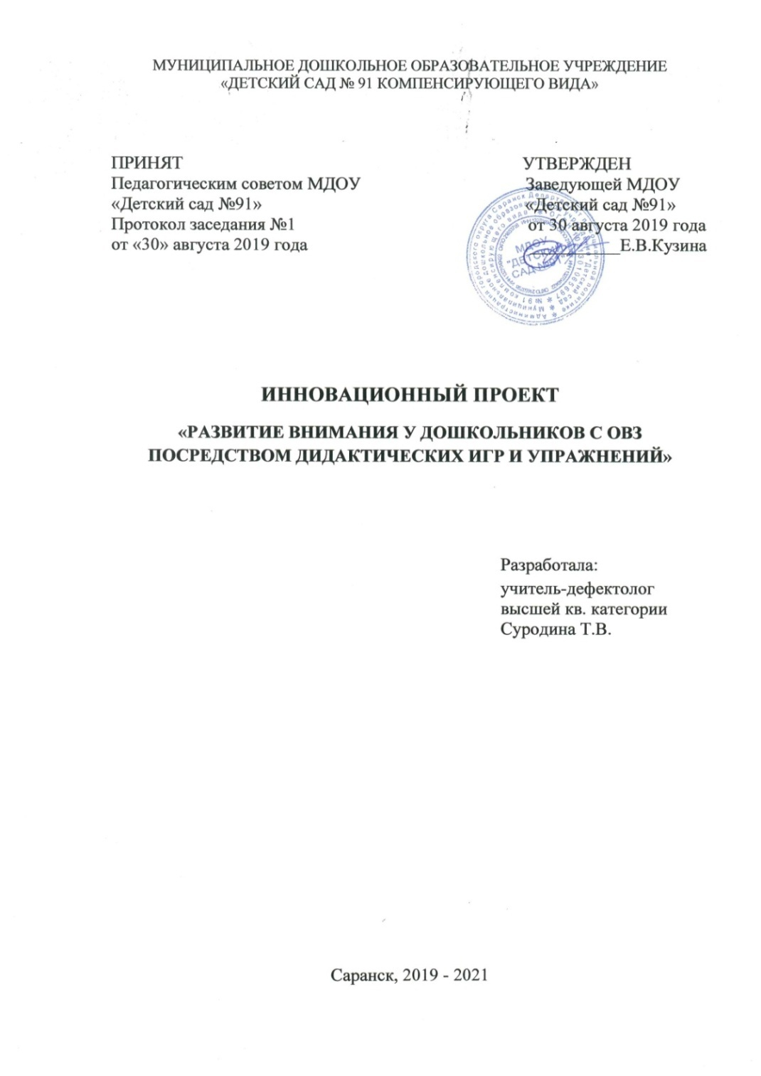
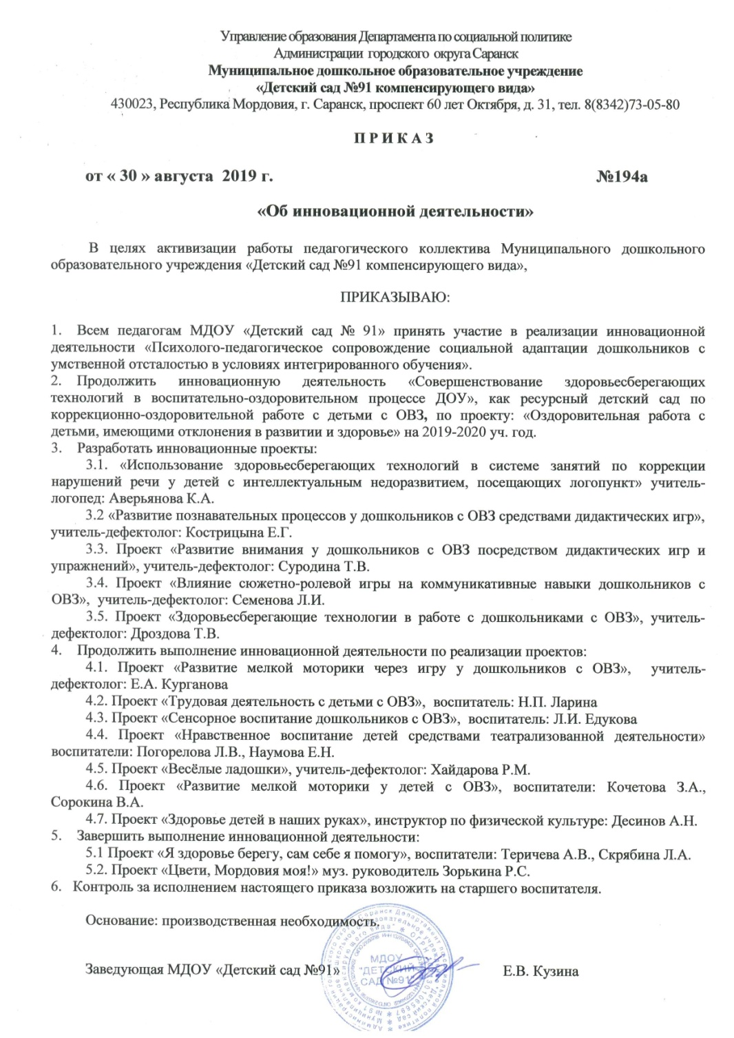

Slide 18
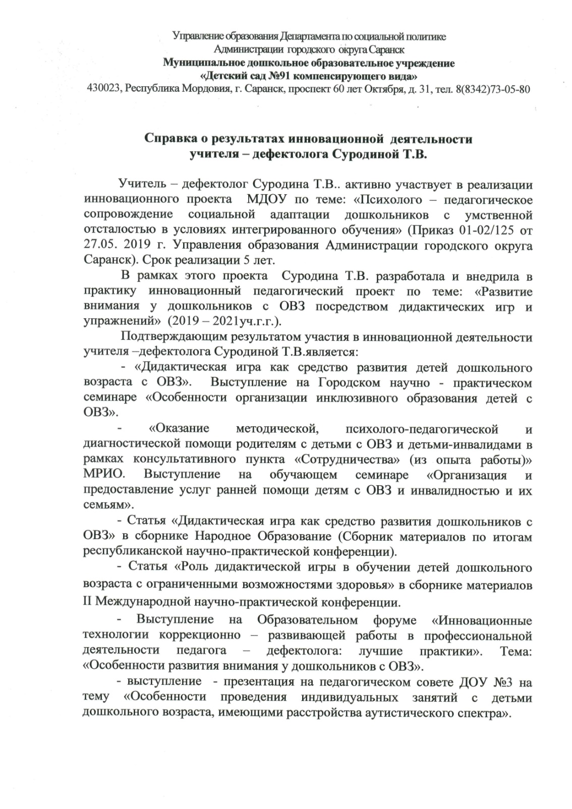
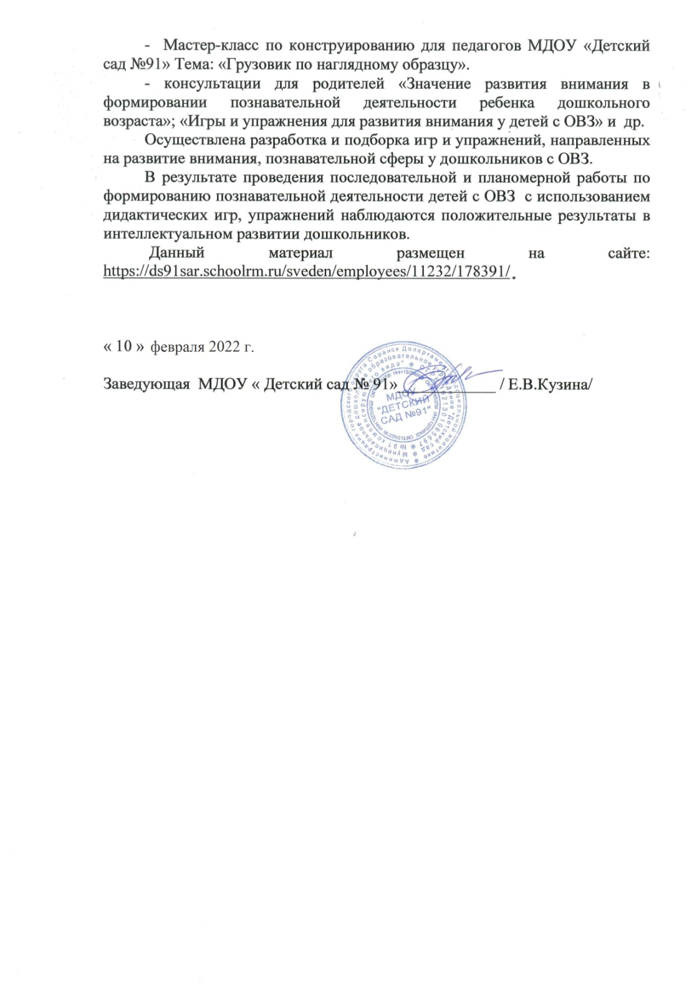

Slide 19
5. УЧАСТИЕ ДЕТЕЙ В: ЗАОЧНЫХ ОЛИМПИАДАХ, ОТКРЫТЫХ КОНКУРСАХ, КОНФЕРЕНЦИЯХ, ВЫСТАВКАХ, ТУРНИРАХ, СОРЕВНОВАНИЯХ

Slide 20
6. НАЛИЧИЕ ПУБЛИКАЦИЙ республиканский уровень – 1 международный уровень – 1

Slide 21
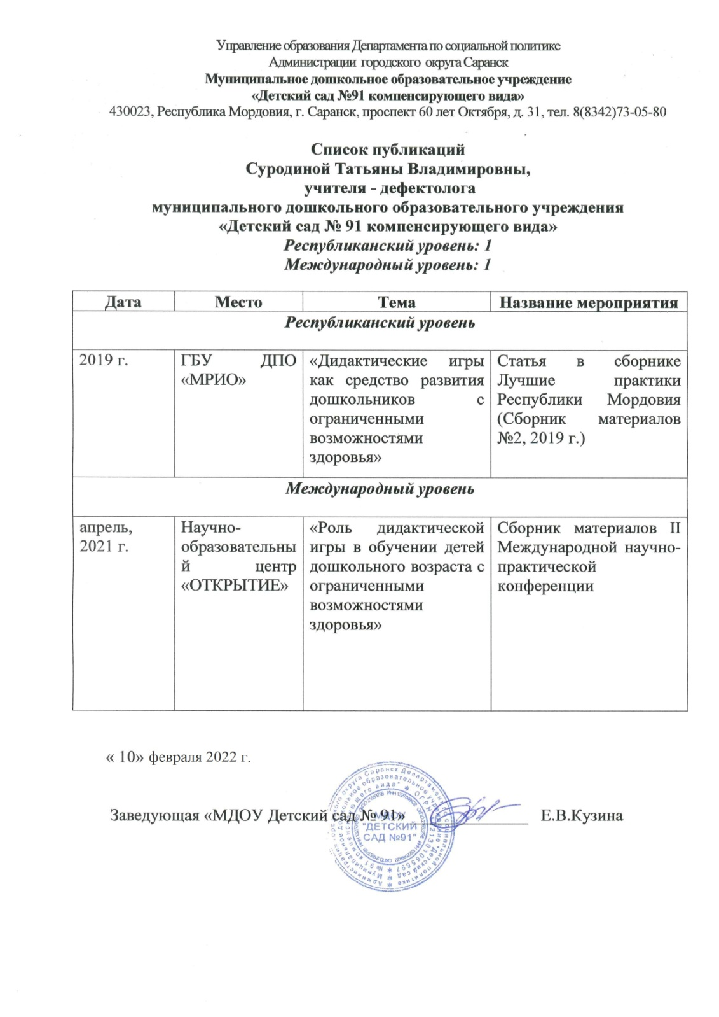

Slide 22
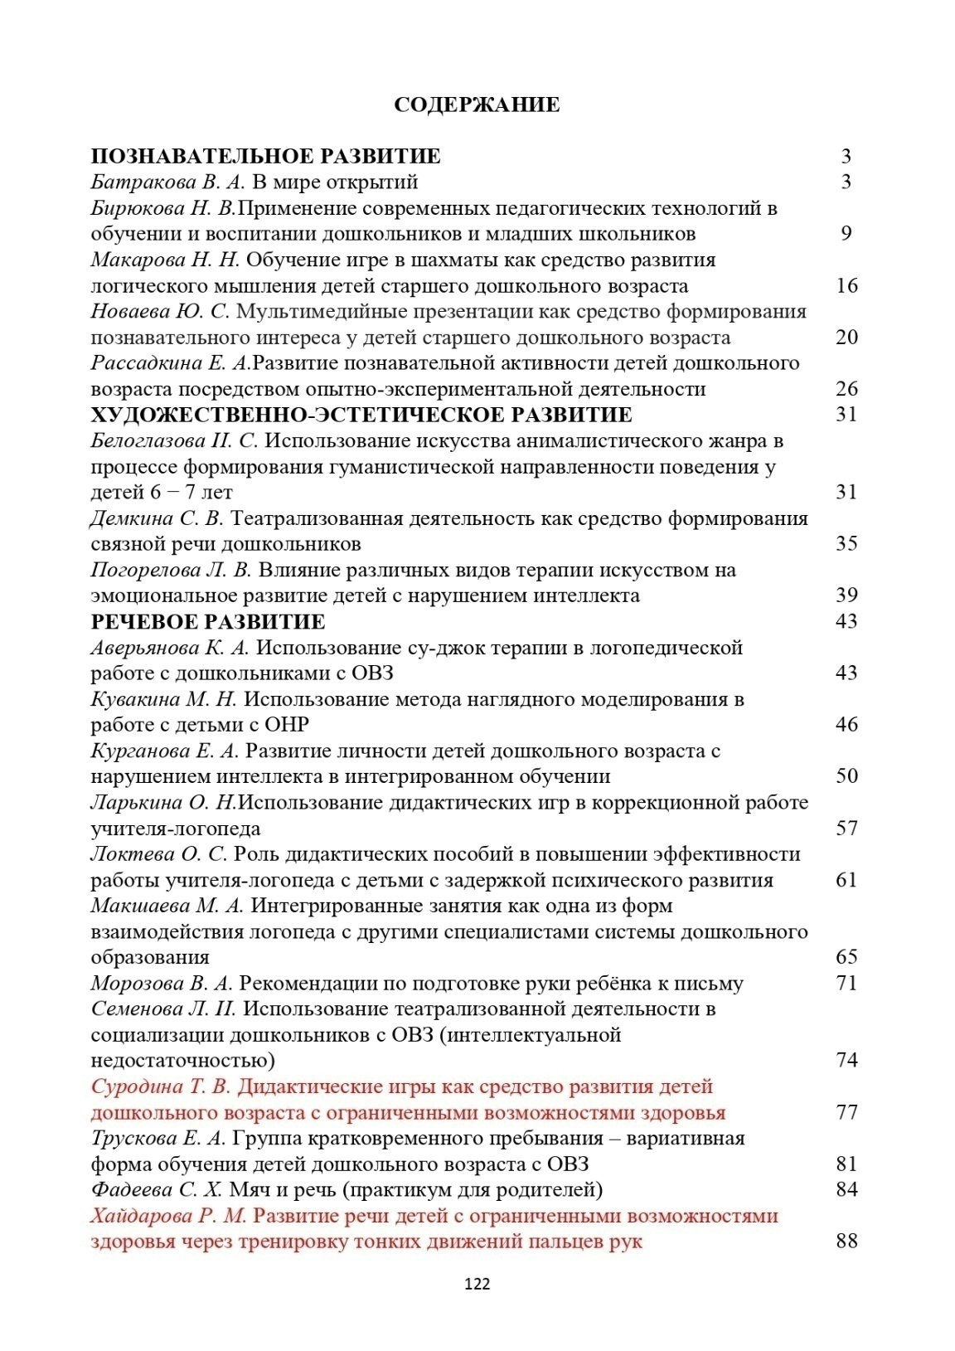

Slide 23
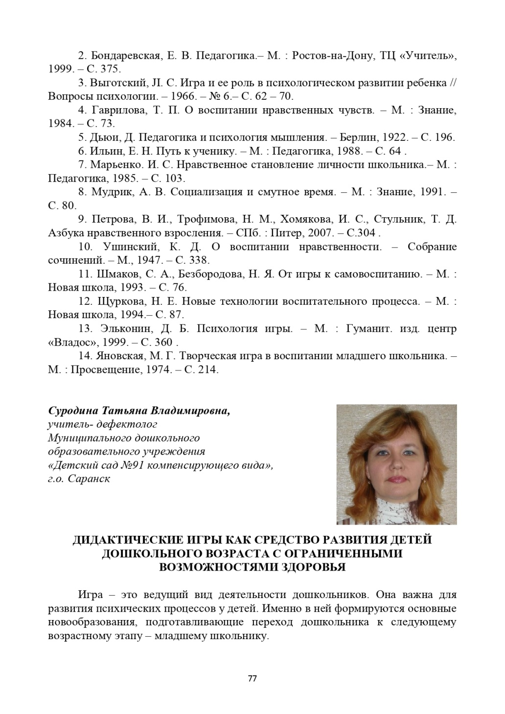
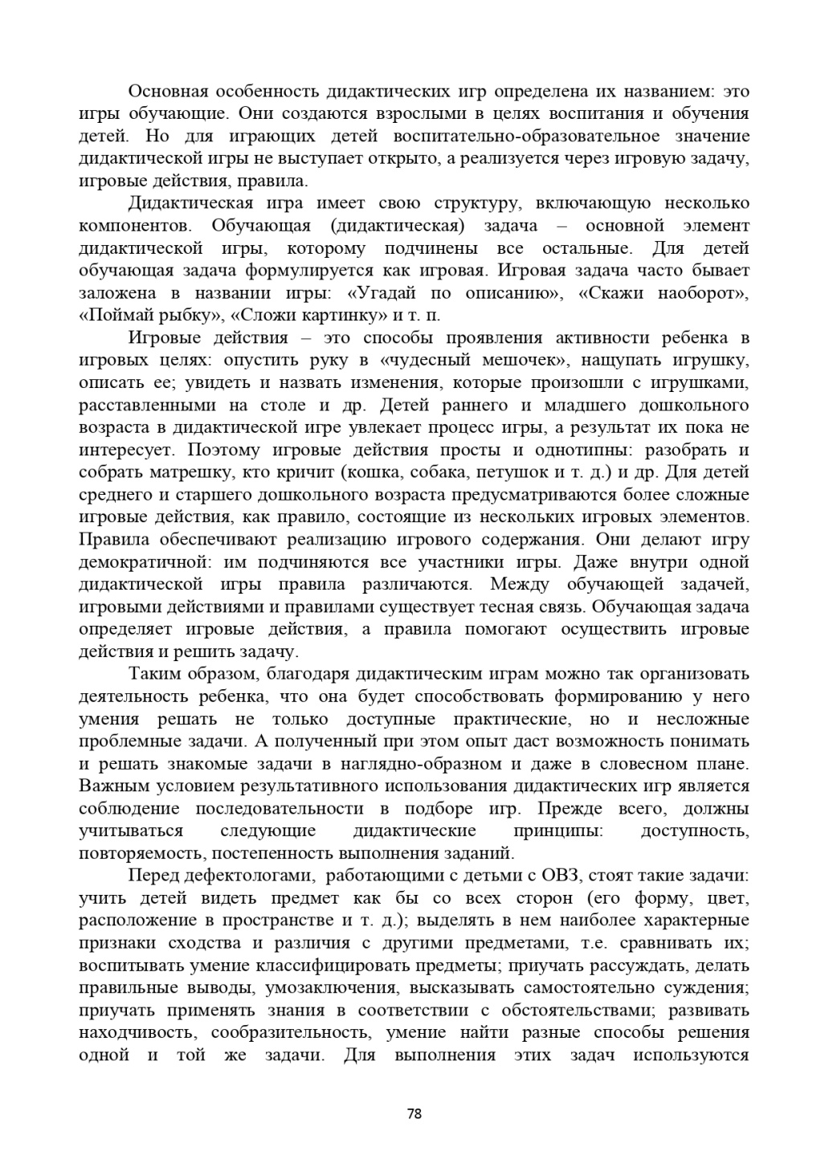

Slide 24
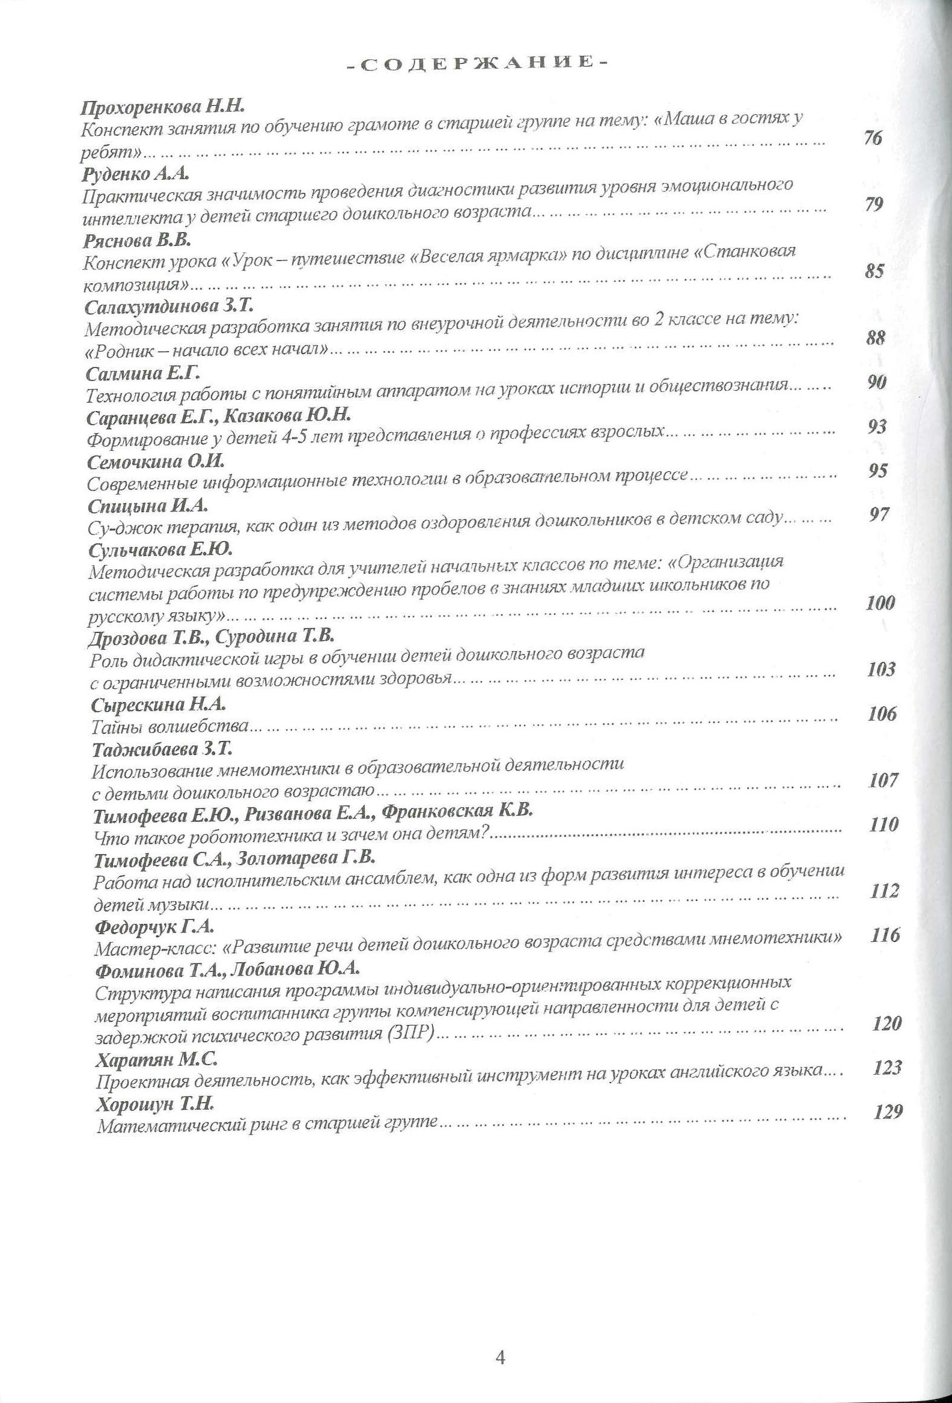

Slide 25
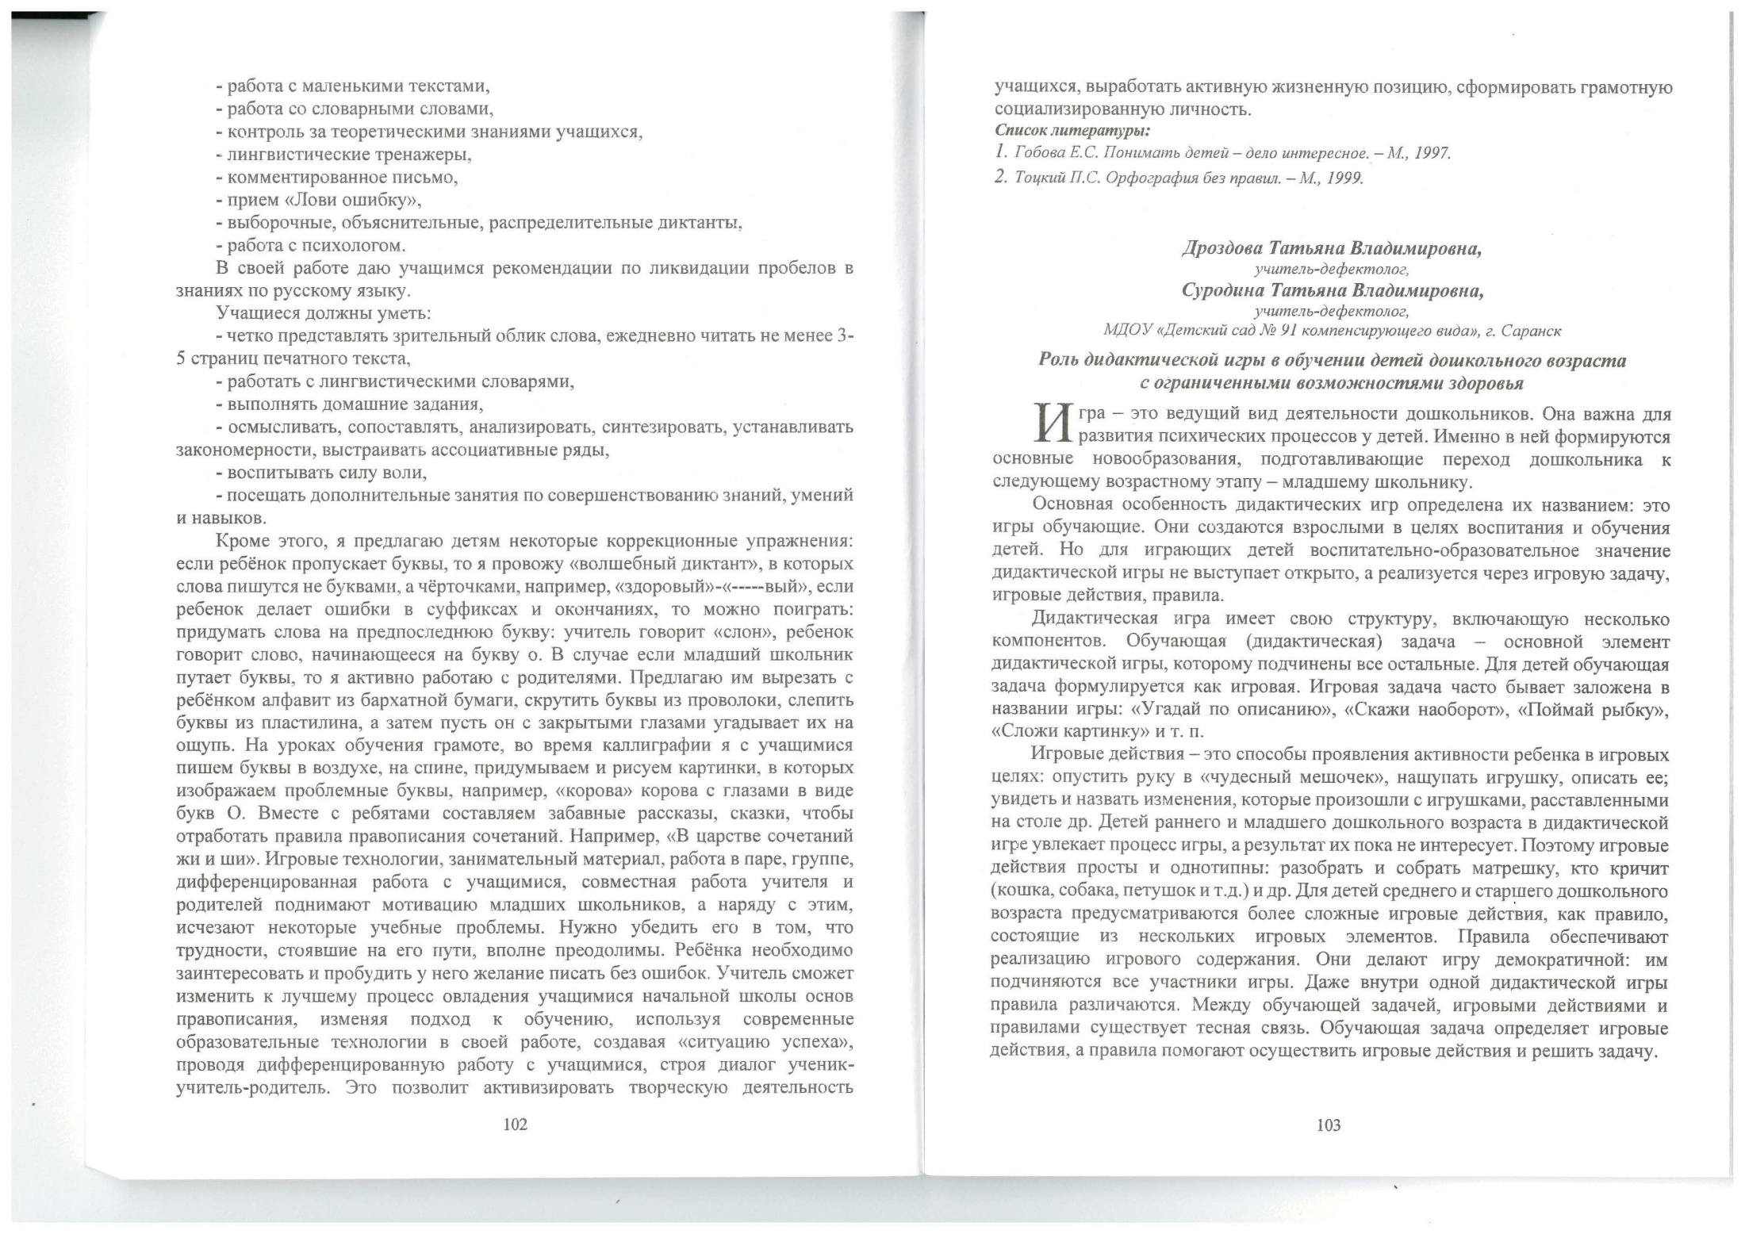

Slide 26
7. НАЛИЧИЕ АВТОРСКИХ ПРОГРАММ, МЕТОДИЧЕСКИХ ПОСОБИЙ, МЕТОДИЧЕСКИХ РЕКОМЕНДАЦИЙ

Slide 27
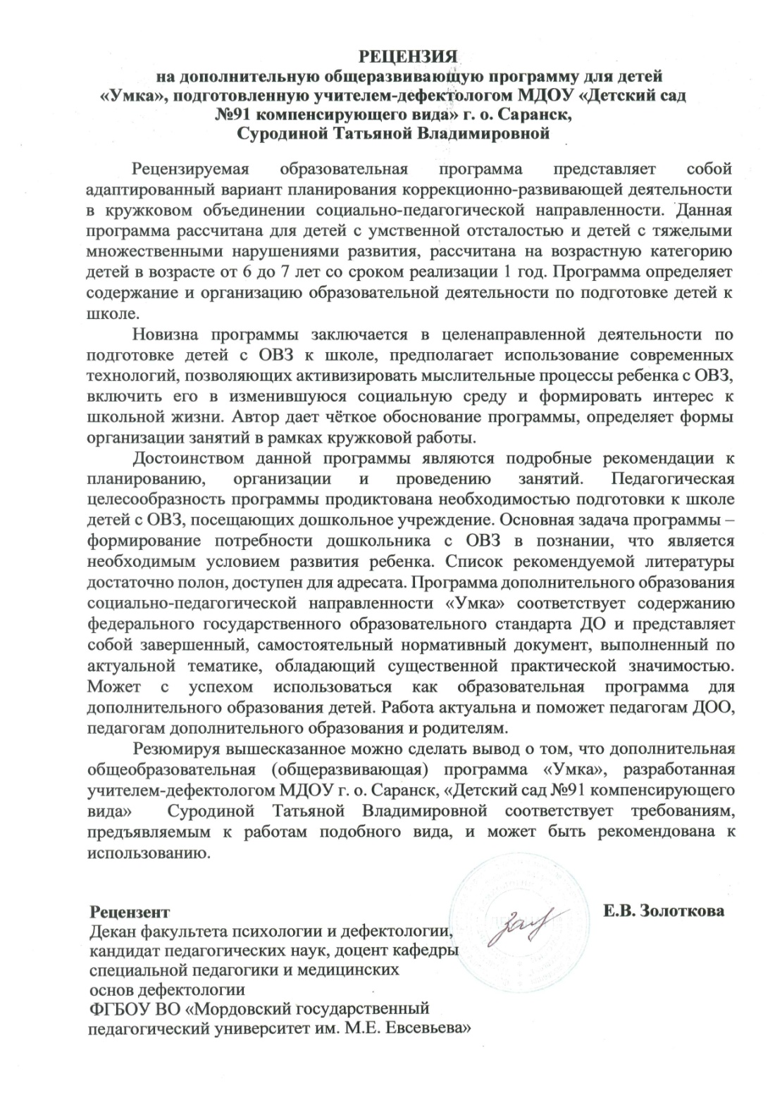
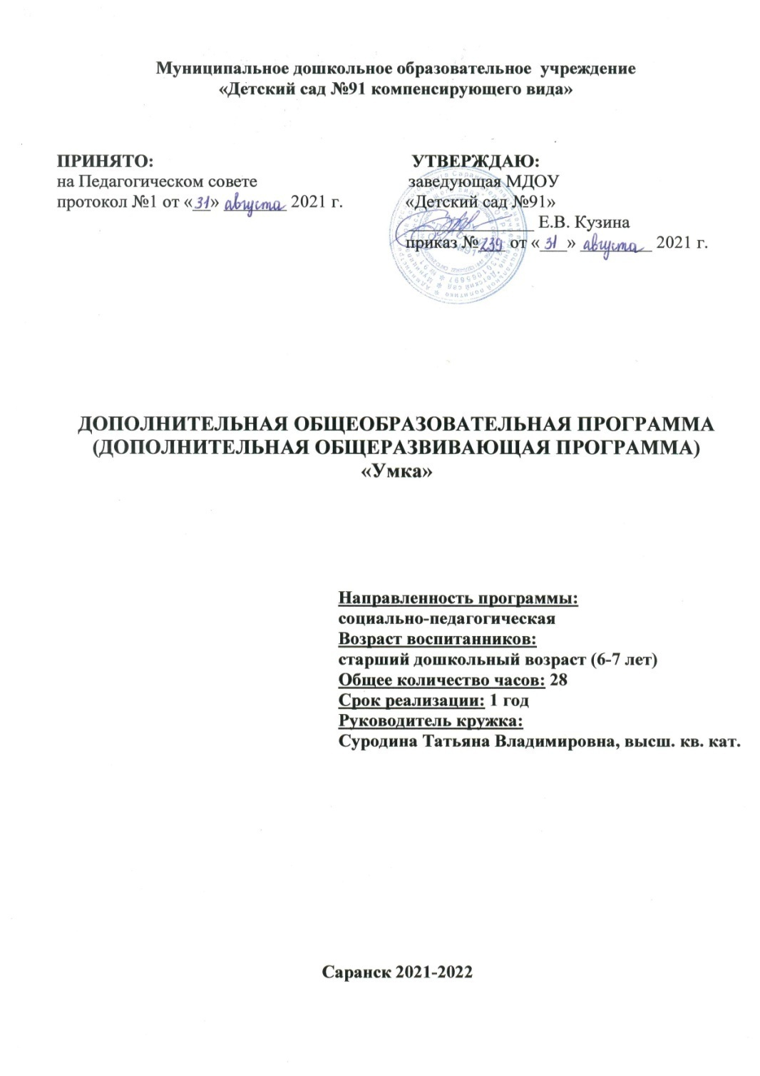

Slide 28
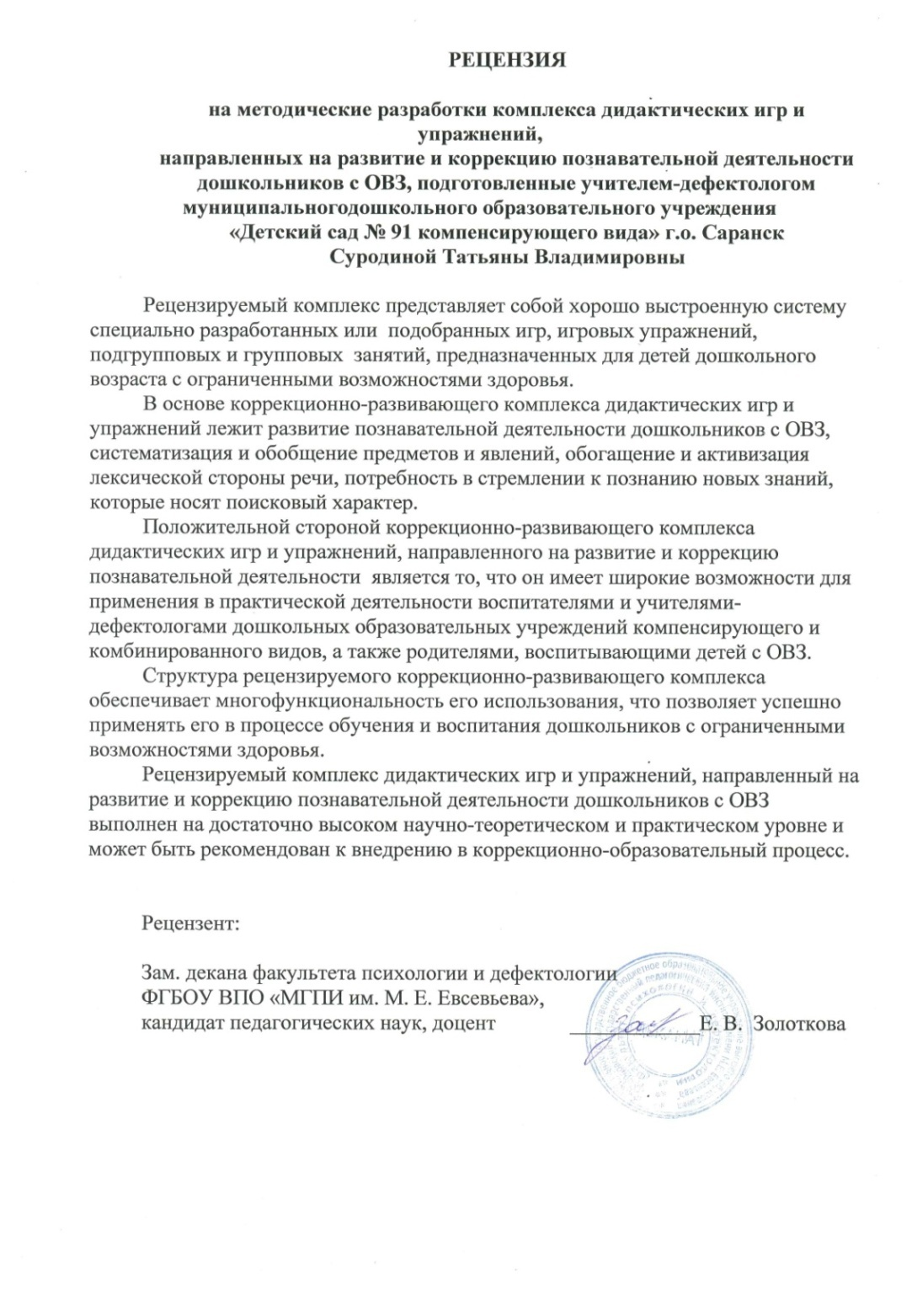
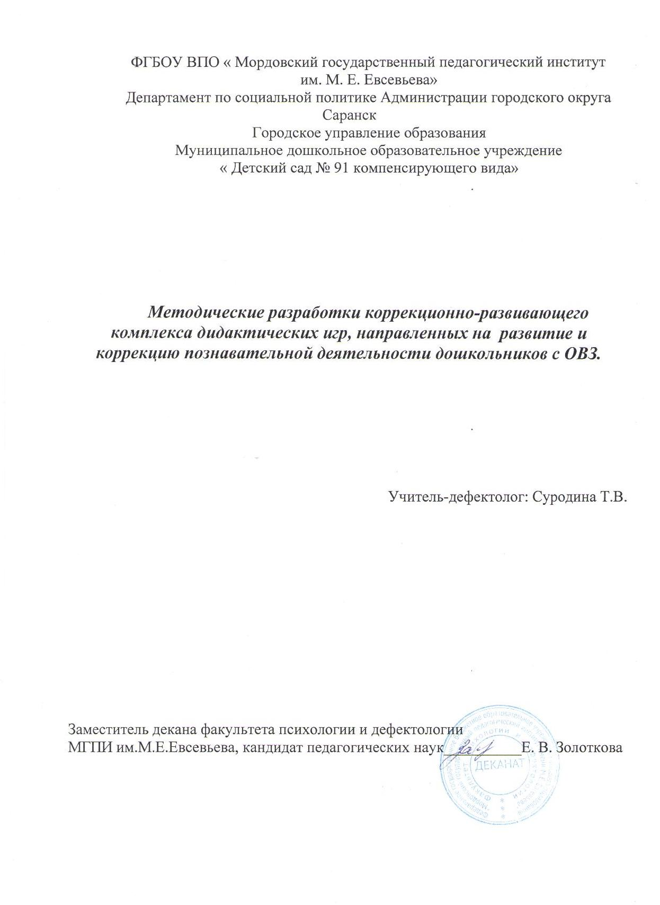

Slide 29
8. ВЫСТУПЛЕНИЯ НА ЗАСЕДАНИЯХ МЕТОДИЧЕСКИХ СОВЕТОВ, НАУЧНО-ПРАКТИЧЕСКИХ КОНФЕРЕНЦИЯХ, ПЕДАГОГИЧЕСКИХ ЧТЕНИЯХ, СЕМИНАРАХ, СЕКЦИЯХ, ФОРУМАХ , РАДИОПЕРЕДАЧ (ОЧНО) Уровень образовательной организации: 1 Муниципальный уровень: 1 Республиканский уровень: 2

Slide 30
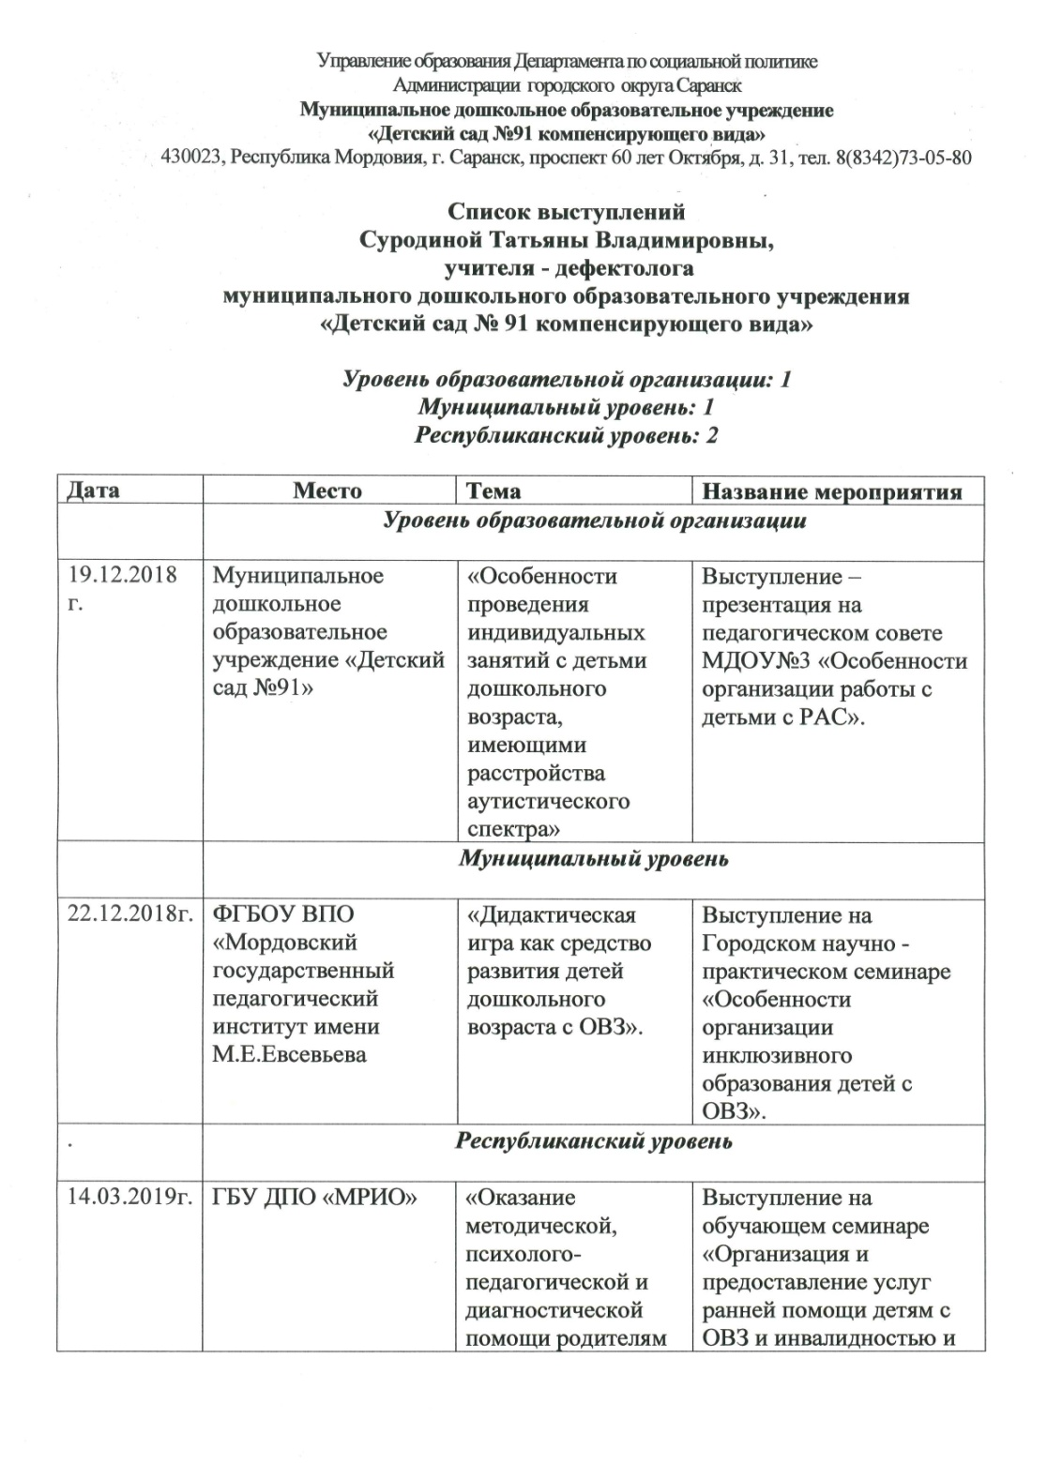
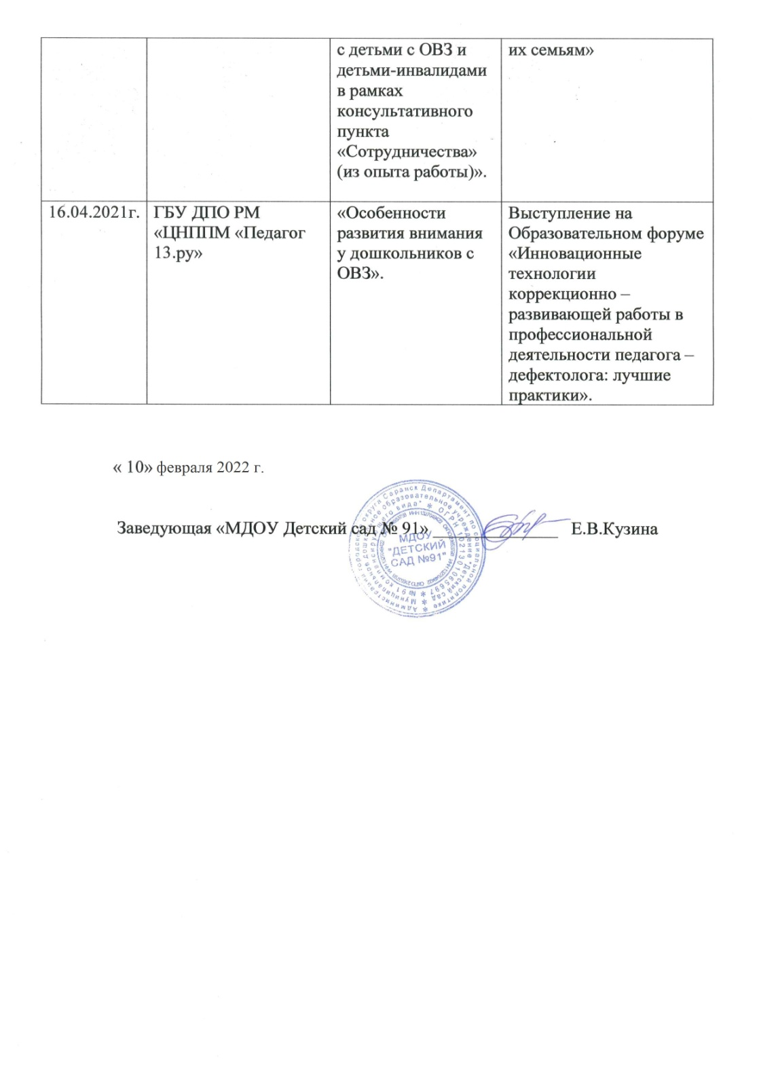

Slide 31
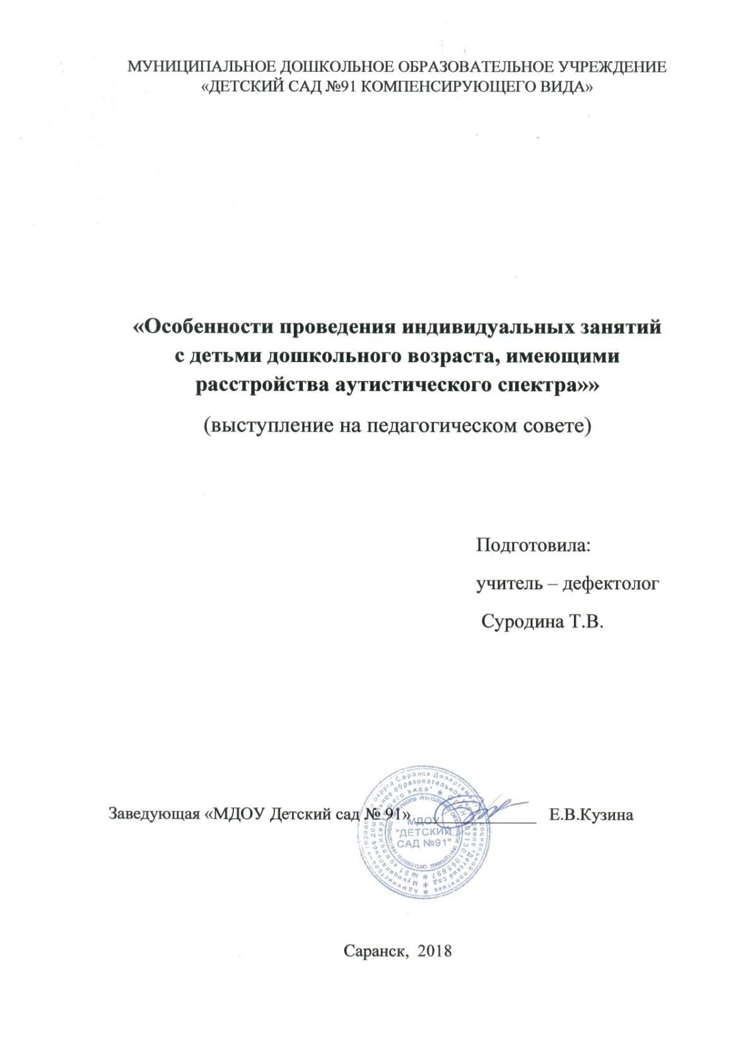

Slide 32
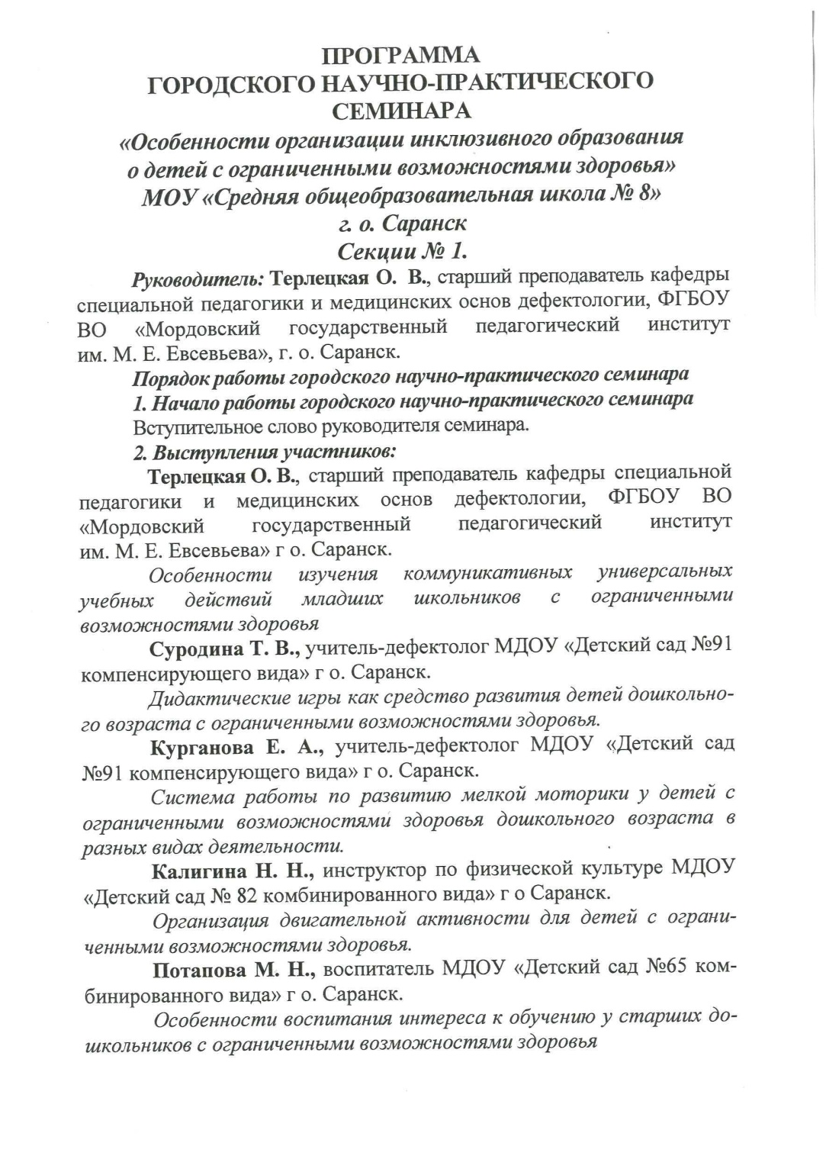

Slide 33
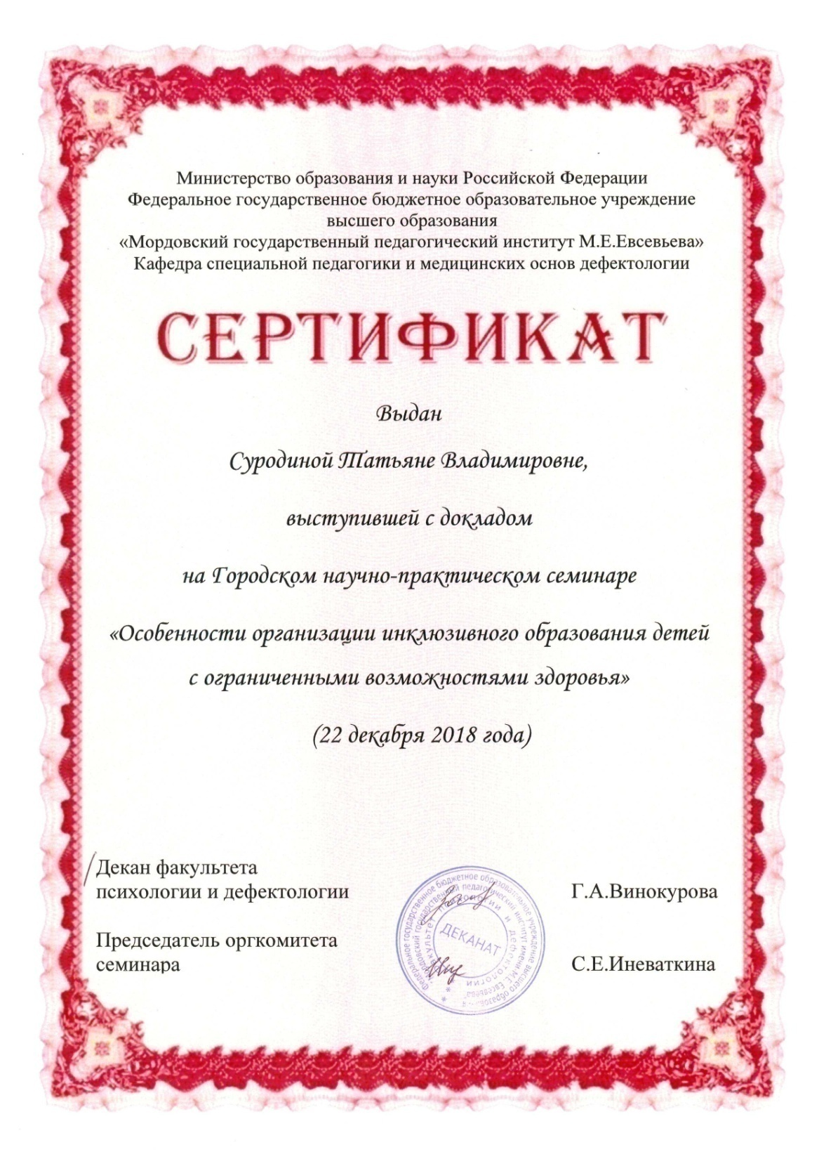

Slide 34
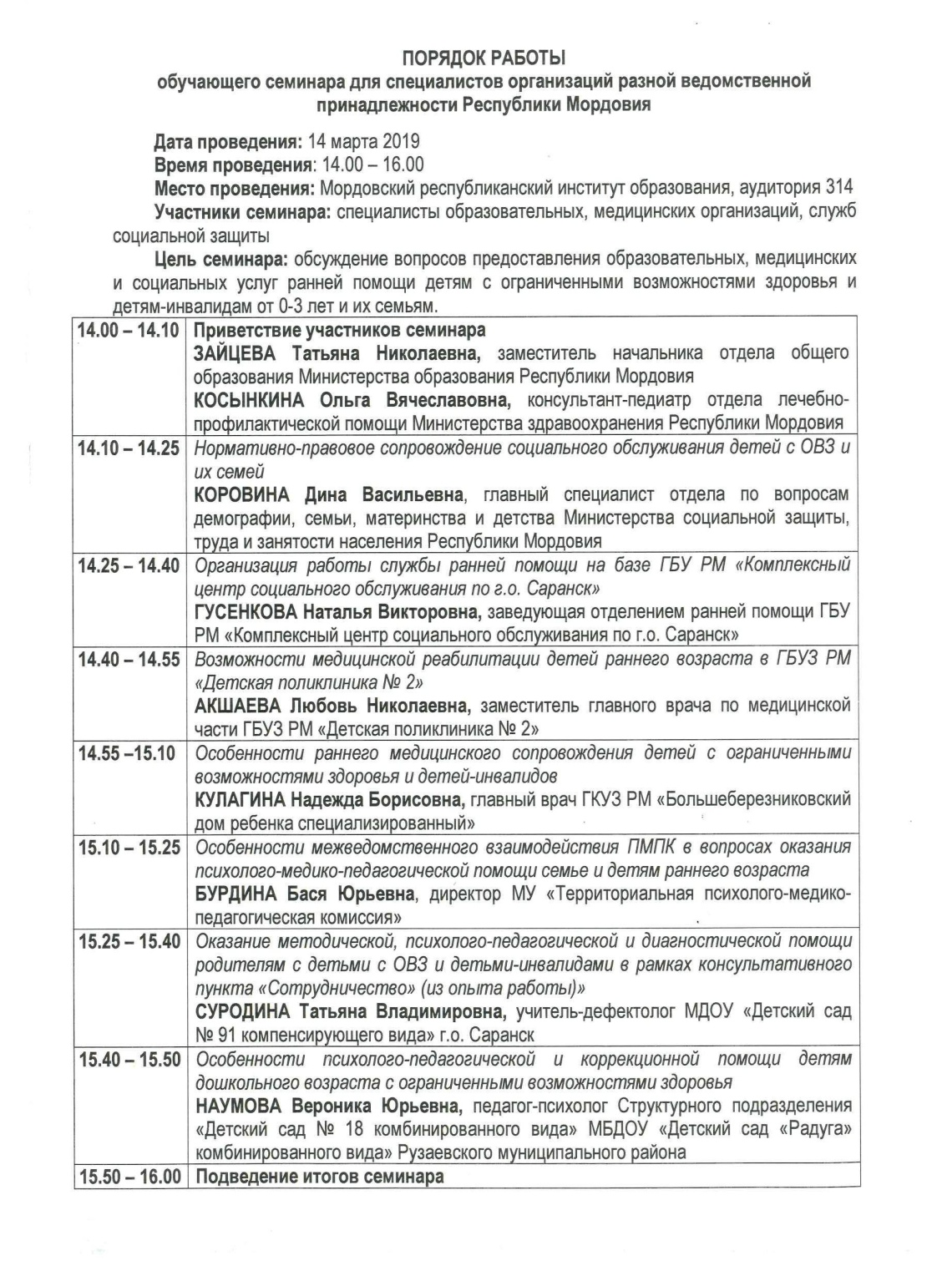

Slide 36
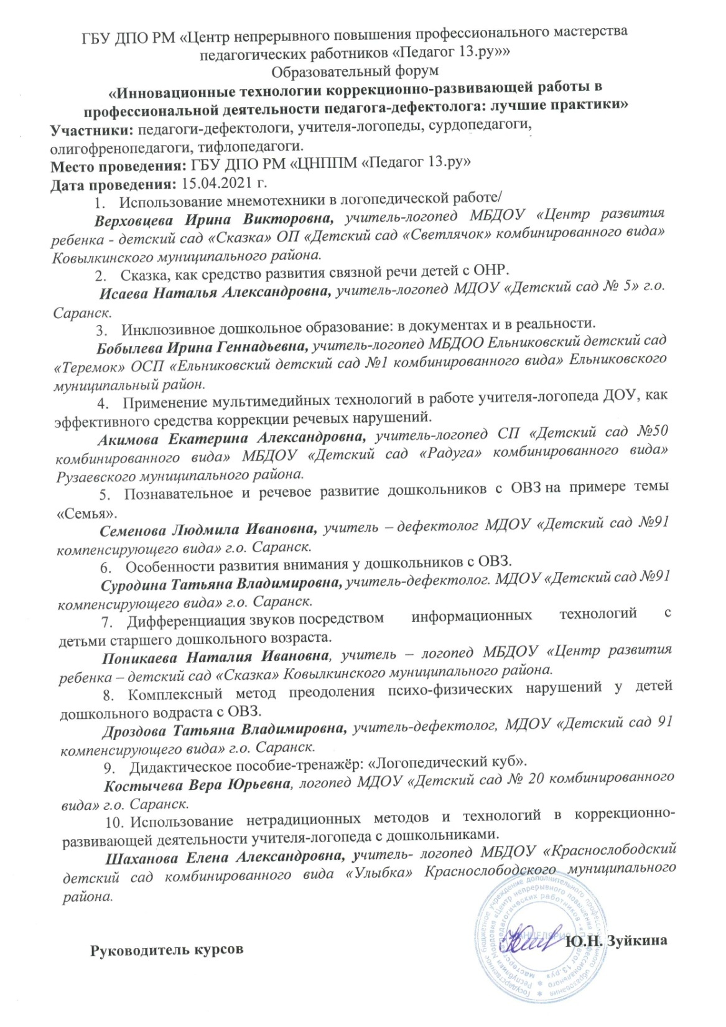

Slide 37
9. ПРОВЕДЕНИЕ ОТКРЫТЫХ ЗАНЯТИЙ, МАСТЕР-КЛАССОВ, МЕРОПРИЯТИЙ (ОЧНО) уровень образовательной организации - 2 республиканский уровень - 2

Slide 38
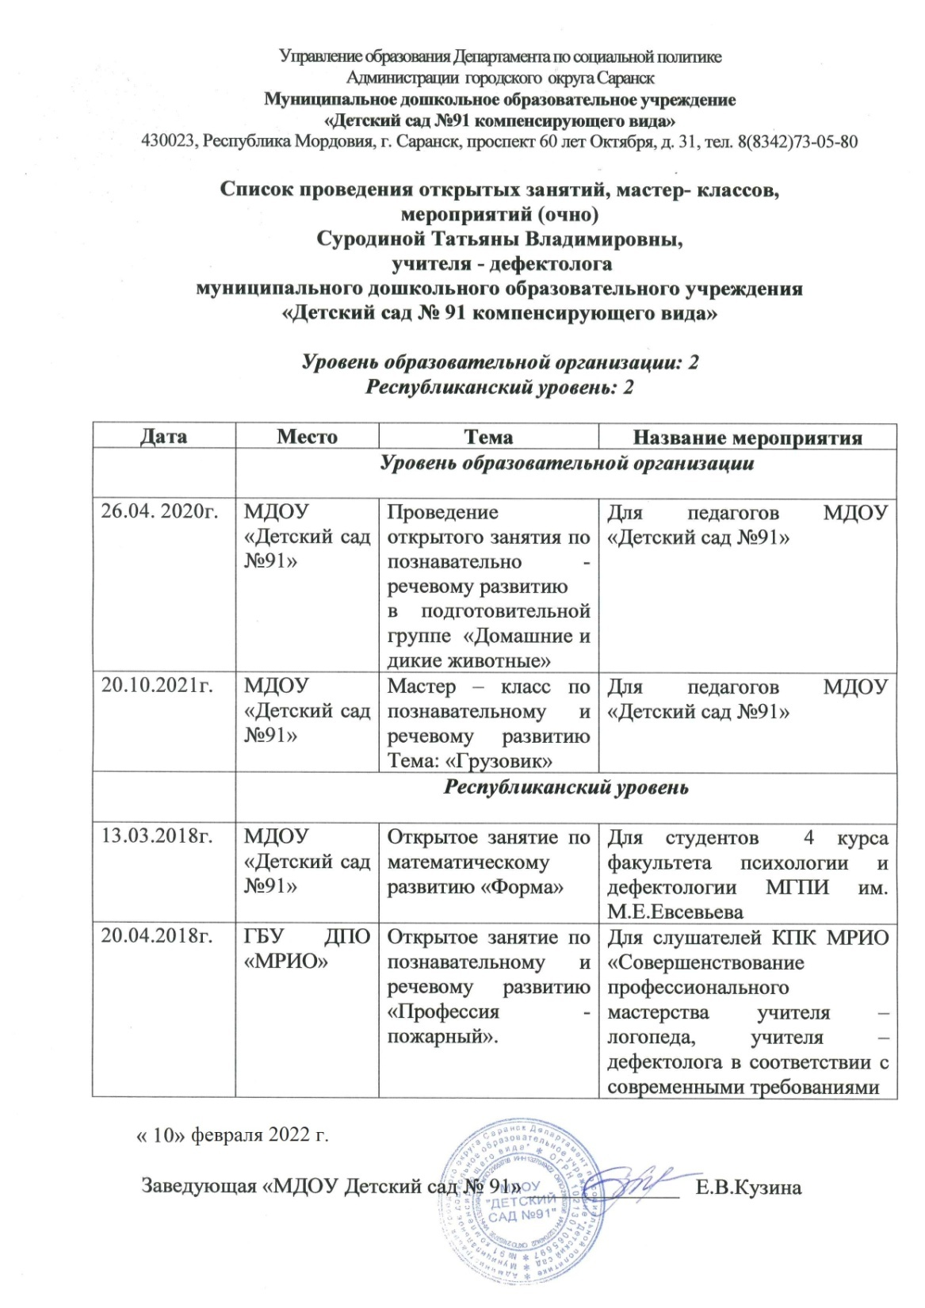

Slide 39
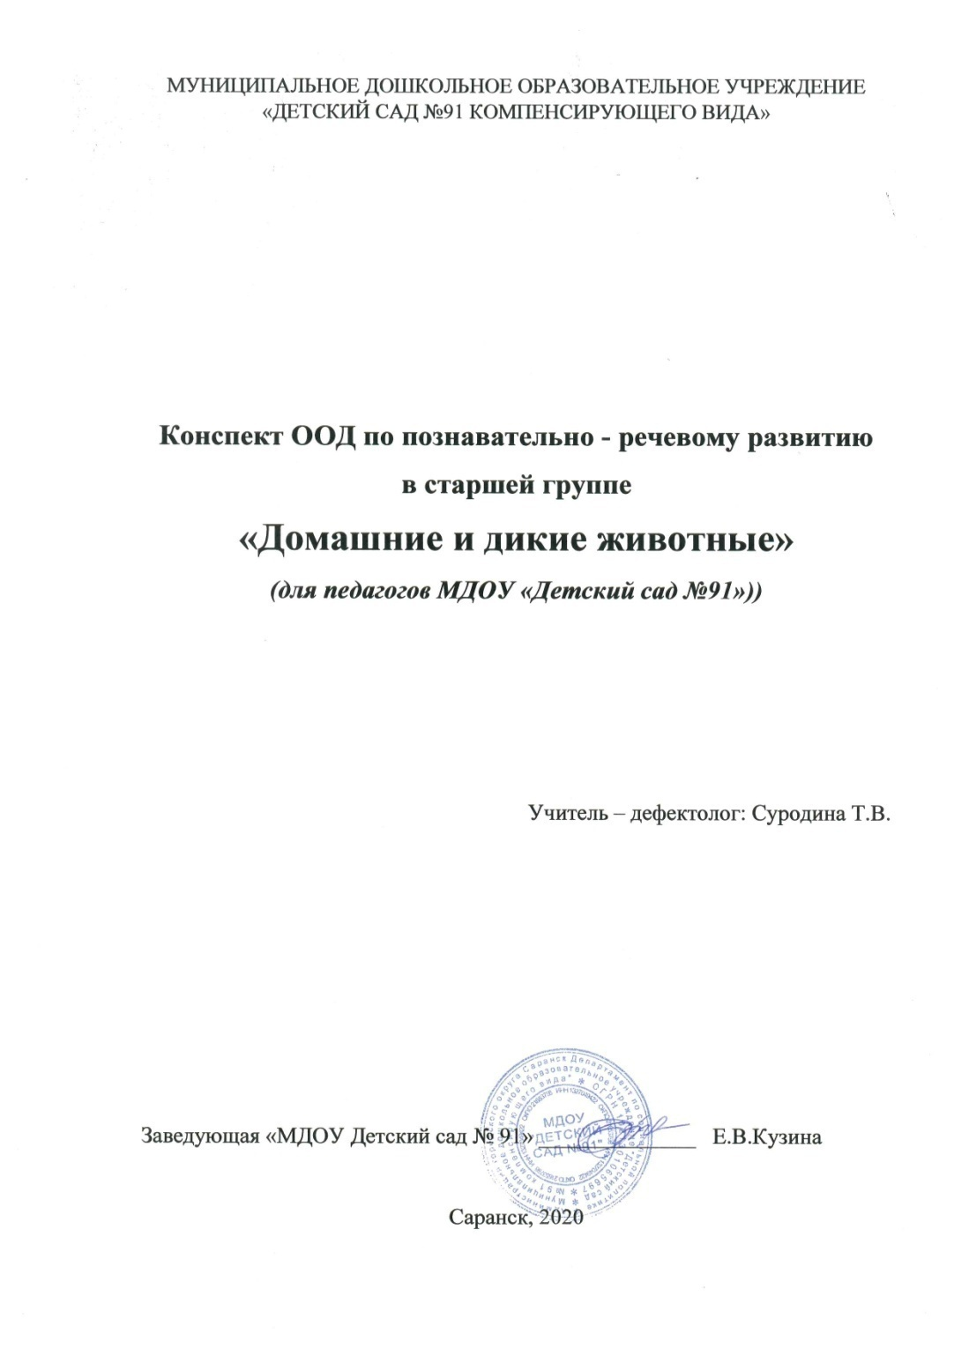
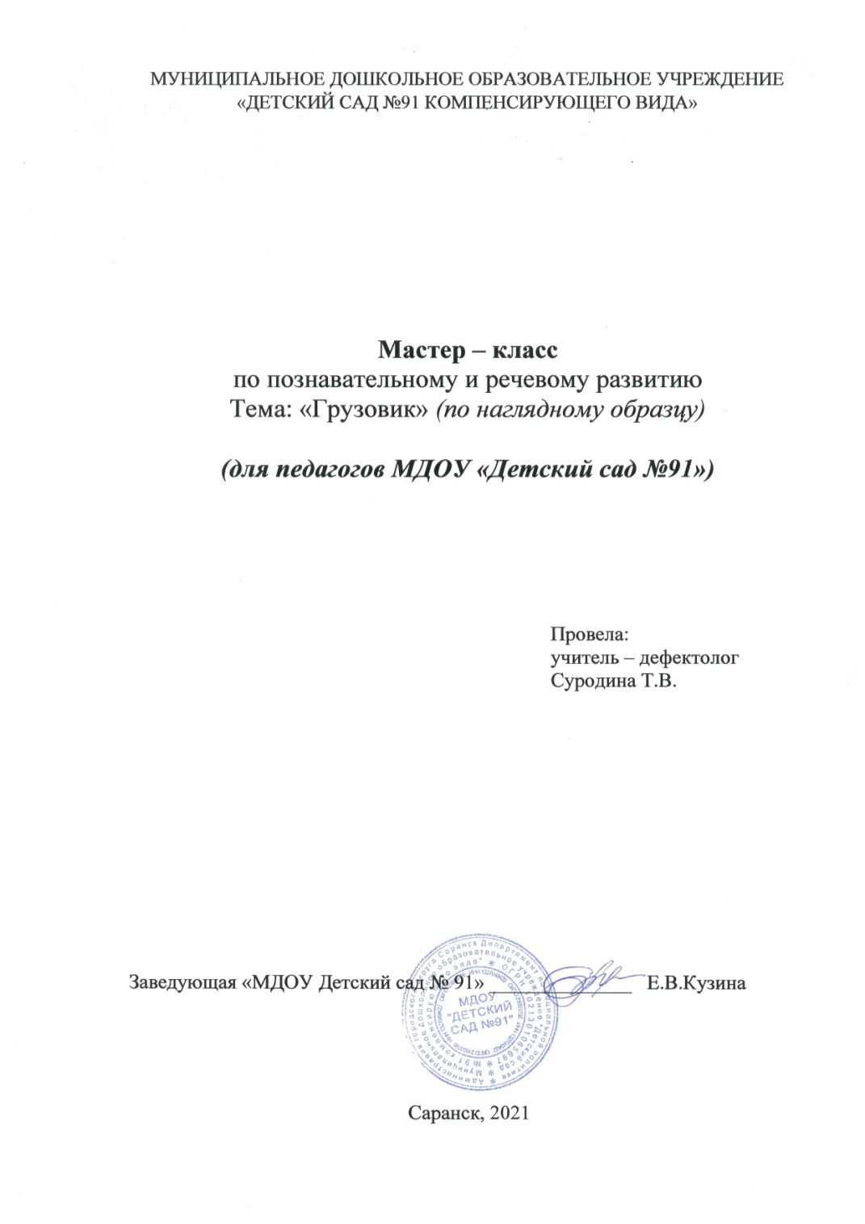

Slide 40
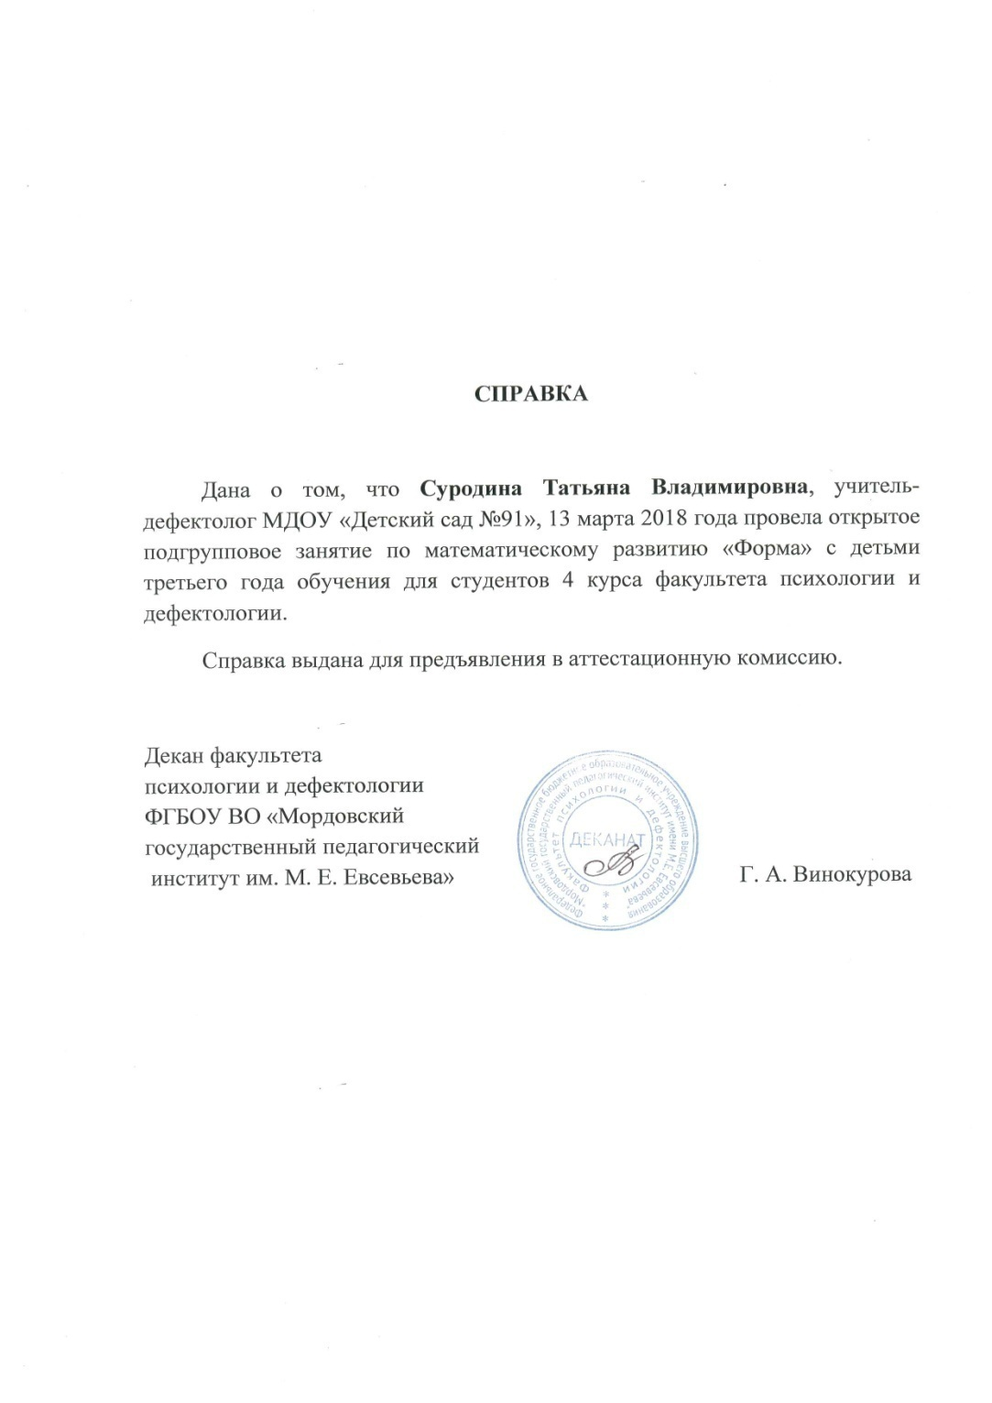
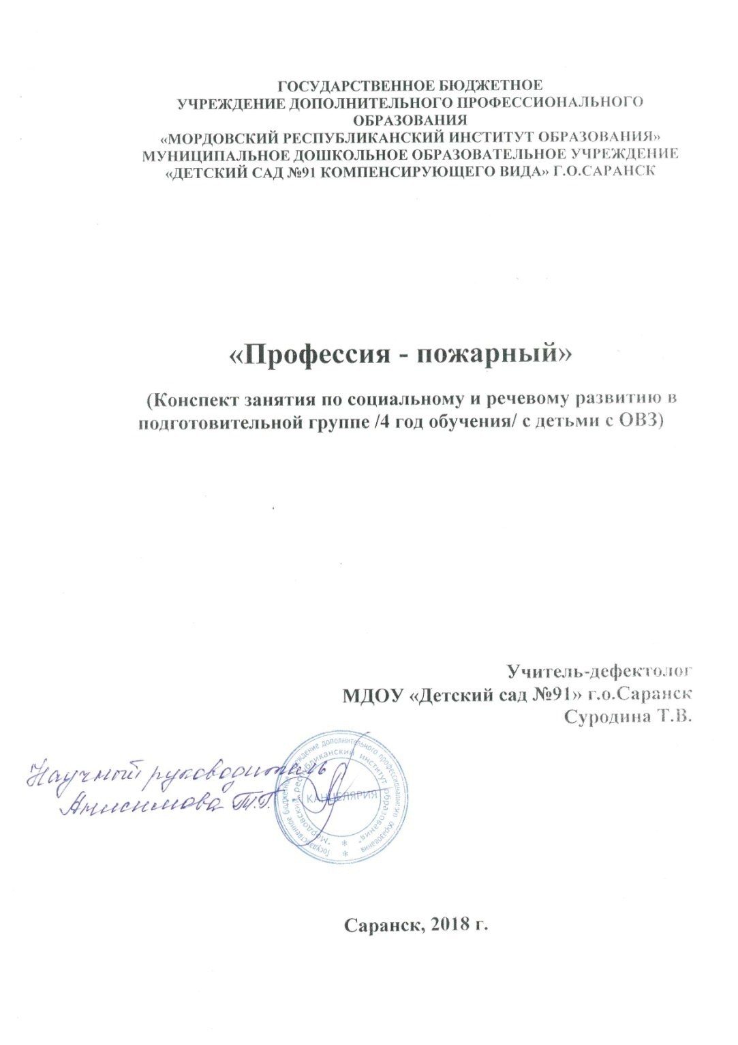

Slide 41
10. ЭКСПЕРТНАЯ ДЕЯТЕЛЬНОСТЬ

Slide 42
11. НАСТАВНИЧЕСТВО

Slide 43
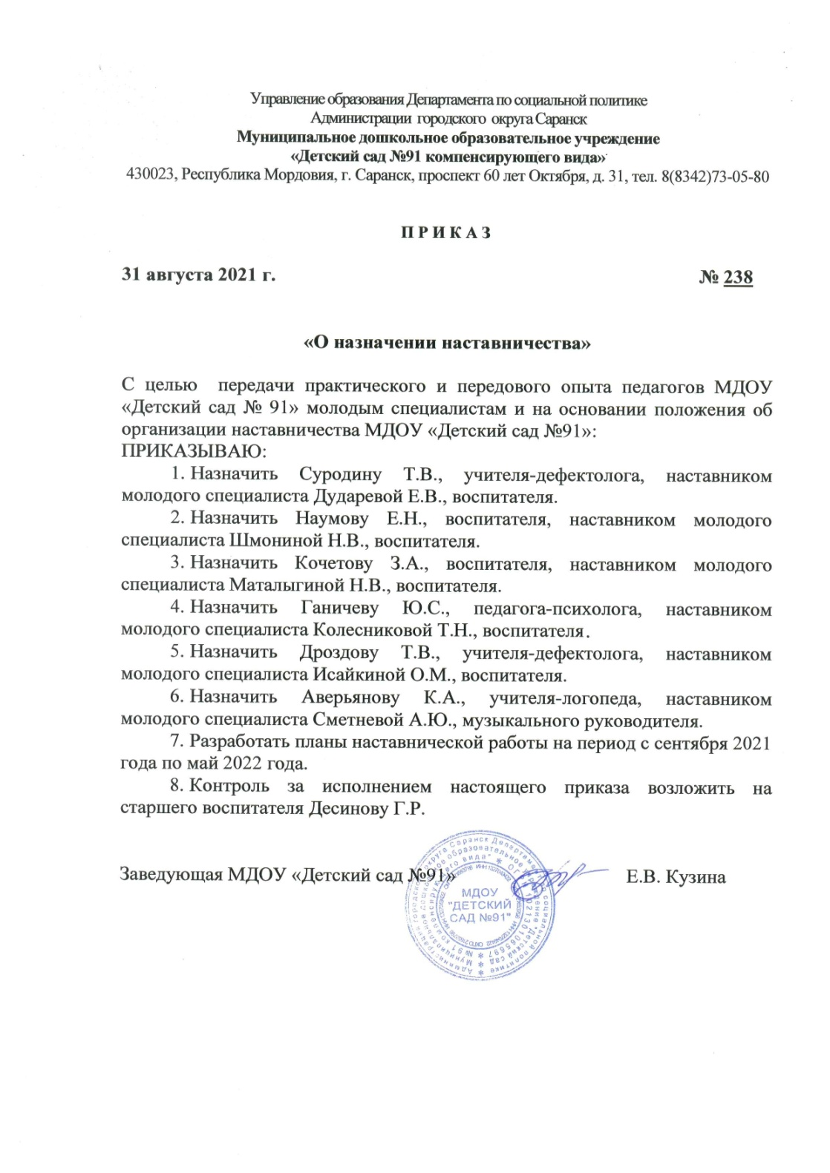
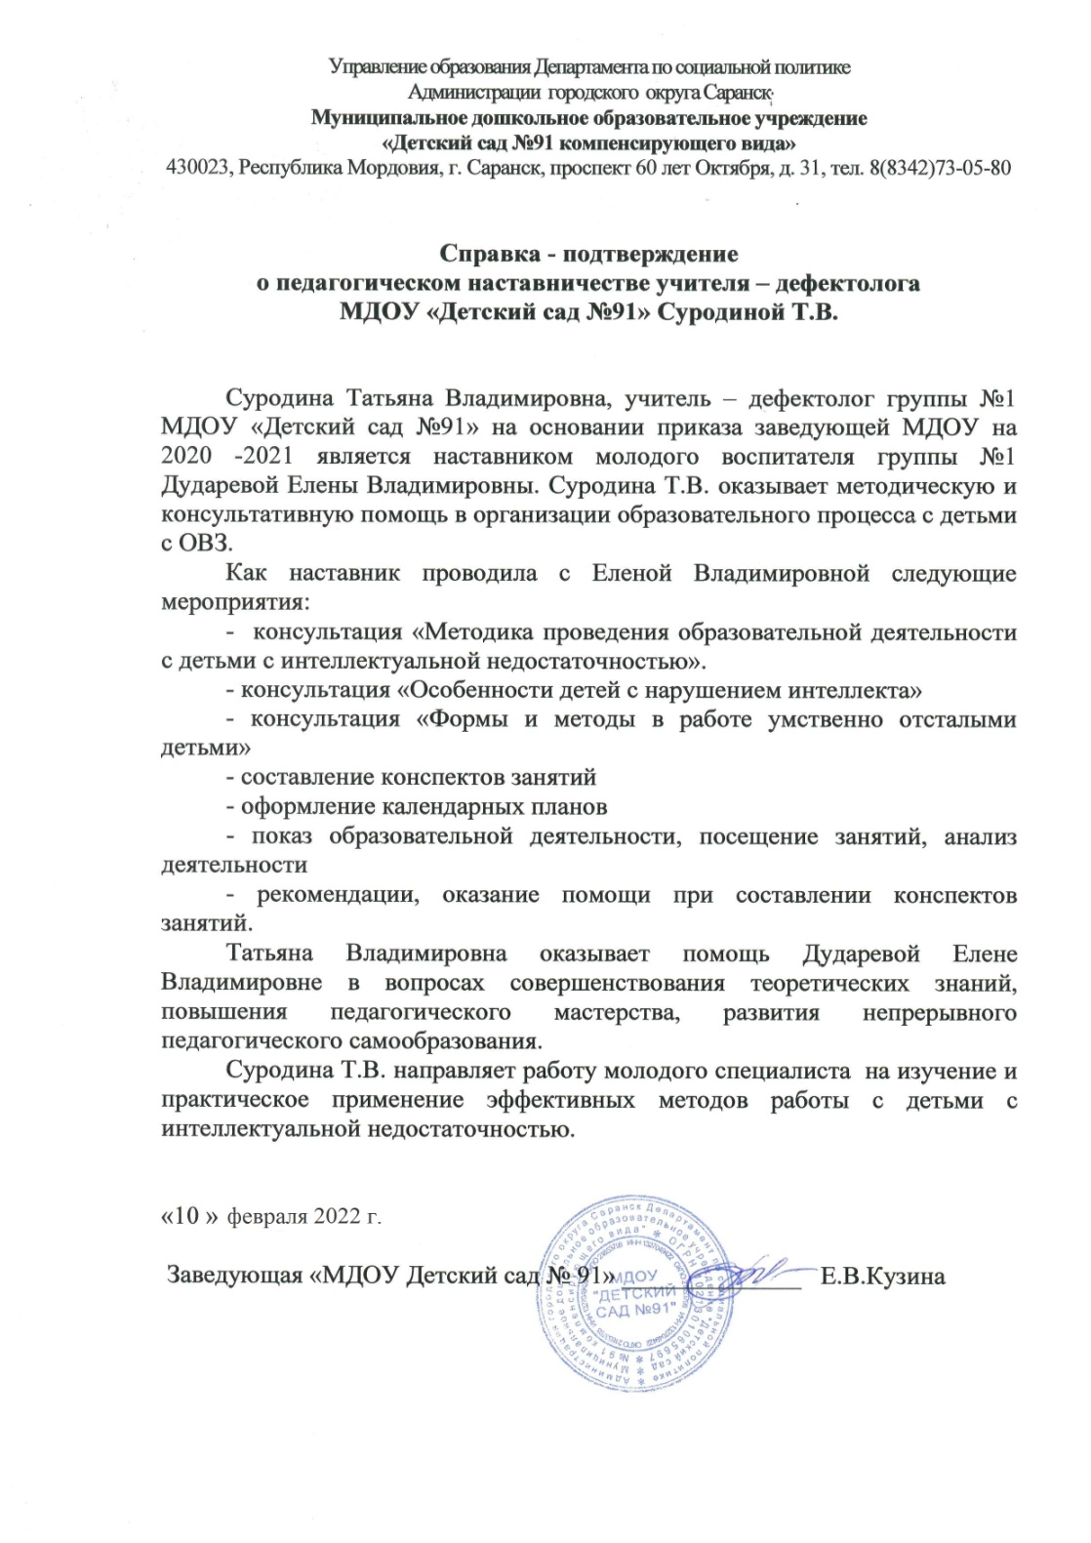

Slide 44
12. ОБЩЕСТВЕННО-ПЕДАГОГИЧЕСКАЯ АКТИВНОСТЬ ПЕДАГОГА: УЧАСТИЕ В РАБОТЕ ПЕДАГОГИЧЕСКИХ СООБЩЕСТВ, КОМИССИЯХ, В ЖЮРИ КОНКУРСОВ

Slide 45
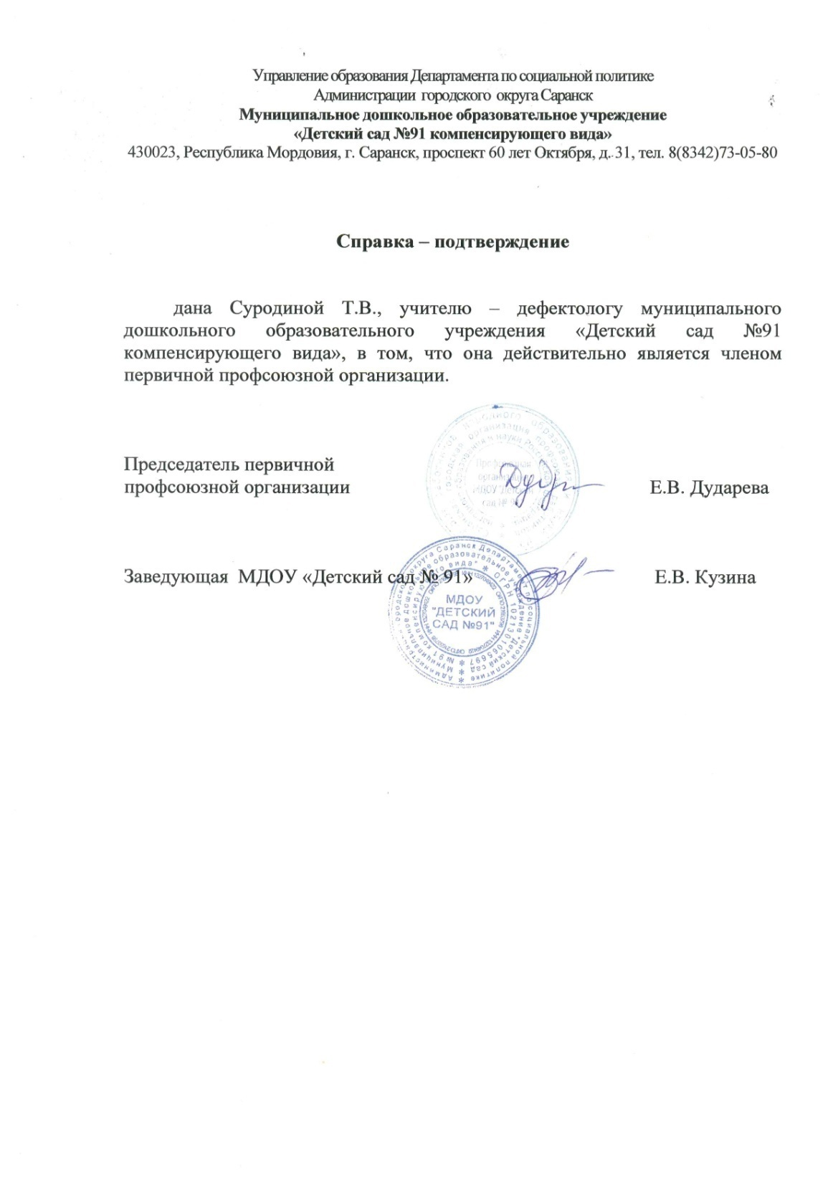

Slide 47
13. УЧАСТИЕ ПЕДАГОГА В ПРОФЕССИОНАЛЬНЫХ КОНКУРСАХ интернет –конкурс – 2

Slide 49
14. НАГРАДЫ И ПООЩРЕНИЯ

